Slide 1
Data Structure
复旦大学软件学院

Slide 2
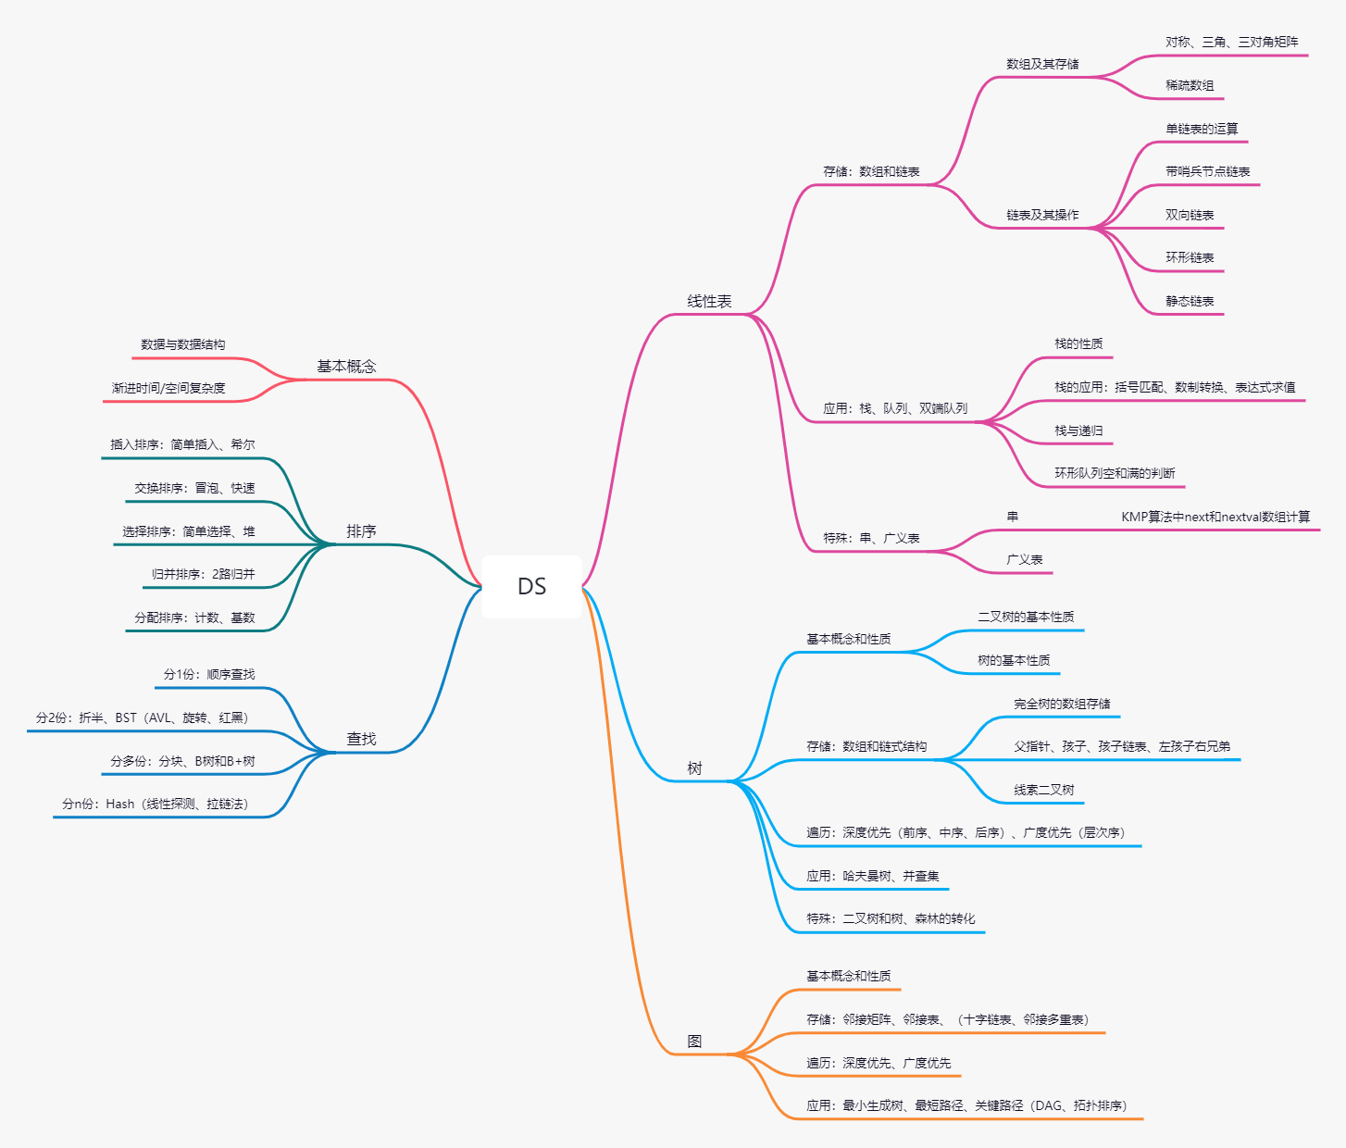
DS概览

Slide 3
重点难点
概念
时间复杂度
线性表
链表操作
栈的概念和应用
环形队列
特殊矩阵存储
串的匹配
广义表*

Slide 4
重点难点
树
二叉树的基本概念和性质
二叉树的遍历
哈夫曼树
图
图的基本概念和存储
最小生成树
Dijkstra算法及代码
关键路径

Slide 5
重点难点
查找
AVL树
B树
Hash
排序
快速排序
堆排序
排序的比较

Slide 6
真题复习

Slide 7
时间复杂度（2024期末）
下列程序的时间复杂度是（）
count = 0;
for(k=1;k<=n;k*=2) // lg n
for(j=1;j<=n;j++) // n
count++;
O(log n)
O(n)
O(n log n)
O(n²)
Notes:
2014真题，C

Slide 8
时间复杂度
下列程序的时间复杂度是（）
void fun(int n){
int i=0;
while(i*i*i<=n)
i++; }
O(n)
O(log n)
O(n^1/3)
O(n^1/2)
Notes:
C

Slide 9
时间复杂度
下列程序的时间复杂度是（）
x = 0;
while(n>=(x+1)*(x+1))
x = x+1;
O(n)
O(log n)
O(n^2)
O(n^1/2)
Notes:
2019真题，D

Slide 10
链表与时间复杂度
将长度为n的单链表链接在长度为m的单链表后面，其算法复杂度采用大O形式表示应该是（）
O(1)
O(m)
O(n)
O(m+n)
需要遍历长度为 m 的链表找到其尾结点，才能链接长度为 n 的链表。
Notes:
B

Slide 11
链表与时间复杂度
已知两个长度分别为m和n的升序链表，若将他们合并为长度为m+n的一个降序链表，则最坏情况下的时间复杂度为（）
O(n)
O(mn)
O(min(m,n))
O(max(m,n))
每次比较两个升序链表的头节点值，取较小的那个；
将取出的节点用「头插法」插入新链表；
当其中一个链表遍历完后，把另一个链表剩余的节点依次用头插法接入新链表。
每个节点访问一次；
O(m+n) 等价于 O(max(m,n))。
Notes:
2013真题，D

Slide 12
链表与时间复杂度
已知单链表L，查找链表中倒数第k个位置上节点代码的最优时间复杂度是（）。
O(n)
O(log n)
O(n^2)
O(k)
双指针法：先让一个指针先走 k 步，再让两个指针同步遍历至链表尾，此时后走的指针指向倒数第 k 个节点，仅需一次遍历链表（最多 n 步），时间复杂度为 O (n)。
Notes:
A

Slide 13
双向链表
已知带有头结点的双向链表L，结点结构为 现在要删除指针p所指的结点，可能要用到的语句是（）。
p->next->prev = p->prev;
p->next->prev = p->next;
p->prev->next = p->prev;
p->prev->next = p->next;
A. 1, 3 B. 1, 4 C. 2, 3 D. 2, 4
prev | data | next
Notes:
2016真题变形，B

Slide 14
栈
若元素a、b、c、d、e、f依次进栈，允许进栈、出栈操作交替进行，但不允许连续3次进行退栈操作，则不可能得到的出栈序列是（）
dcebfa
cbdaef
bcaefd
afedcb
Notes:
2010真题，D

Slide 15
栈
元素a, b, c, d, e, f依次进入初始为空的栈中，若元素进栈后可停留、可出栈，直至所有元素都出栈，则在所有可能的出栈序列中，以元素d e开头的序列个数是（）
A. 3
B. 4
C. 5
D. 6
de_c_b_a_，f可以在任意_位置上
Notes:
B
de_c_b_a_，f可以在任意_位置上

Slide 16
栈
一个栈的入栈序列为1，2，…，n，出栈序列为P1，P2，…，Pn。若P2=3，则P3可能取值的个数是（）。
n-3
n-2
n-1
无法确定
第一个出栈的元素 P1 只能是 1（情况A） 或 2（情况B）
情况 A 的 P3 可能值集合：{2, 4, 5, …, n}
情况 B 的 P3 可能值集合：{1, 4, 5, …, n}
Notes:
2013真题，C

Slide 17
栈
给定有限符号集S，in和out均为S中所有元素的任一排列，对于初始为空的栈ST，下列叙述中，正确的是（）。
若in是ST的入栈序列，则不能判断out是否为其可能的出栈序列
若out是ST的出栈序列，则不能判断in是否为其可能的入栈序列
若in是ST的入栈序列，out是对应in的出栈序列，则in与out一定不同
若in是ST的入栈序列，out是对应in的出栈序列，则in与out可能互为倒序
AB可以模拟入栈出栈过程；
C每个元素一进栈就出栈；D全部入栈后再依次出栈。
Notes:
2022真题 D

Slide 18
栈
现有一个共享栈S，其低位是栈S1，高位是栈S2，低位栈的栈顶地址从低向高增长，高位栈的栈顶地址从高到低减小，要求该共享栈在一端非空时，栈指针指向当前元素的下一位置，则在下列说法中，（）是错误的。
该共享栈降低了溢出的可能性，提高了空间利用率
当两端都非空且S1.top+1=S2.top时，共享栈满
S1的入栈操作是S[S1.top++]=x，出栈操作是x=S[--S1.top]
S2的入栈操作是S[S2.top--]=x，出栈操作是x=S[++S2.top]
要求该共享栈在一端非空时，栈指针指向当前元素的下一位置，因此栈满时S1的栈顶指针应该大于S2的栈顶指针，应满足S1.TOP-S2.TOP=1
Notes:
B
要求该共享栈在一端非空时，栈指针指向当前元素的下一位置，因此栈满时S1的栈顶指针应该大于S2的栈顶指针，应满足S1.TOP-S2.TOP=1

Slide 19
栈的应用
如果有一组双引号序列（如“”“”“””“）需要验证其是否正确匹配，可能要用到的数据结构是（）。
计数器
栈
队列
链表
Notes:
A

Slide 20
栈的应用
假设栈初始为空，将中缀表达式a/b+(c*d-e*f)/g转化为等价的后缀表达式的过程中，当扫描到f时，栈中的元素依次是（）。
+(*-
+(-*
/+(*-*
/+-*
数字 / 字母直接输出，运算符按优先级入栈（栈顶优先级≥当前则弹出），左括号入栈，右括号弹至左括号。
Notes:
2014真题，B

Slide 21
中缀转后缀算法
此时需知道各运算符的优先级
isp叫做栈内(in stack priority)优先数，
icp叫做栈外(in coming priority)优先数
操作符栈初始化，将结束符‘#’进栈。然后，读入中缀表达式字符流的首字符ch。
重复执行以下步骤，直到ch=‘#’，同时栈顶的操作符也是‘#’，停止循环。
若ch是操作数直接输出，读入下一个字符ch。
若ch是操作符，判断ch的优先级icp和位于栈顶的操作符op的优先级isp：
若icp(ch)>isp(op)，令ch进栈，读入下一个字符ch。
若icp(ch)<isp(op)，退栈并输出。
若icp(ch)==isp(op)，退栈但不输出，若退出的是‘(’号，读入下一个字符ch。
算法结束，输出序列即为所需的后缀表达式。
Notes:
此时需知道各运算符的优先级
isp叫做栈内(in stack priority)优先数，
icp叫做栈外(in coming priority)优先数

Slide 22
队列
设栈S和队列Q的初始状态均为空，元素abcdefg依次入栈S。若每个元素出栈后立刻入队列Q，且7个元素出队的顺序是bdcfeag，则栈的容量至少是（）。
1
2
3
4
出队顺序==出栈入队顺序；ab→a→acd→a→aef→g
Notes:
2009真题，C

Slide 23
队列
循环队列放在一维数组A[0…M-1]中，end1指向队头元素，end2指向队尾元素后一个位置。假设队列两端均可进行出队和入队操作，队列中最多能容纳M-1个元素。初始时为空。下列判断队空和队满条件中，正确的是（）。
队空：end1 == end2；队满：end1==(end2+1) mod M
队空：end1 == end2；队满：end2==(end1+1) mod (M-1)
队空：end2==(end1+1) mod M；队满：end1==(end2+1) mod M
队空：end1==(end2+1) mod M；队满：end2==(end1+1) mod (M-1)
Notes:
2014真题，A

Slide 24
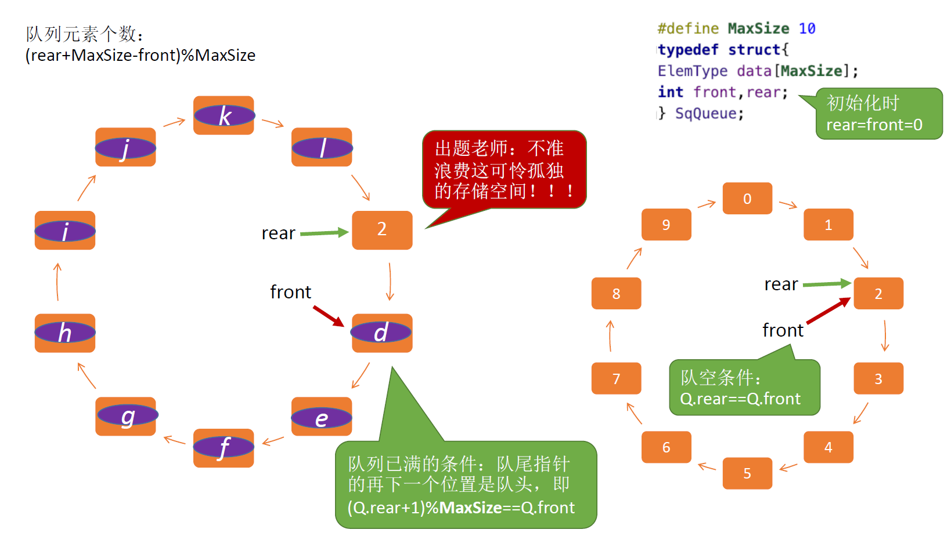
循环队列判断已满：方案一

Slide 25
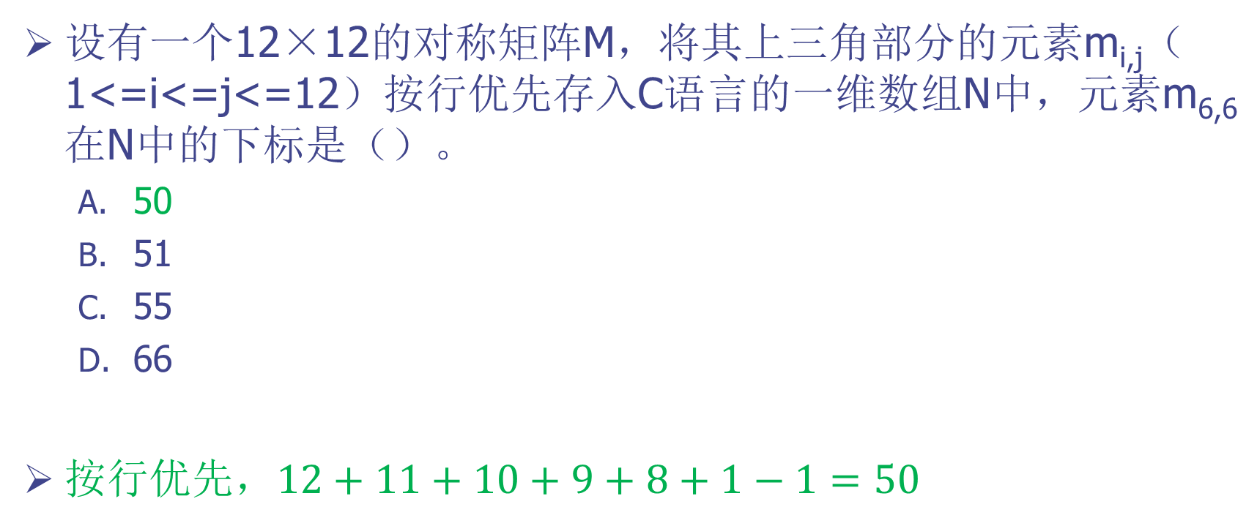
矩阵的压缩存储
设有一个12×12的对称矩阵M，将其上三角部分的元素m_{i,j}（1<=i<=j<=12）按行优先存入C语言的一维数组N中，元素m_{6,6}在N中的下标是（）。
50
51
55
66
按行优先$，12+11+10+9+8+1−1=50$
Notes:
2018真题，A

Slide 26
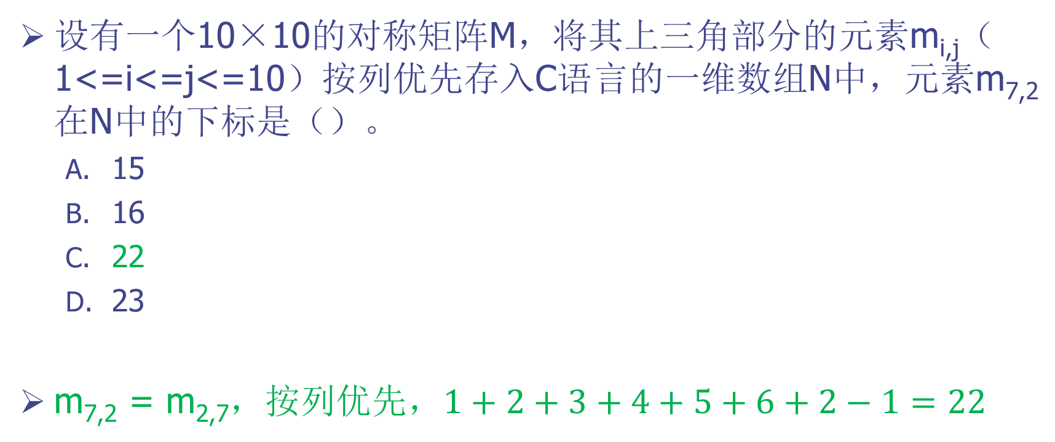
矩阵的压缩存储
设有一个10×10的对称矩阵M，将其上三角部分的元素m_{i,j}（1<=i<=j<=10）按列优先存入C语言的一维数组N中，元素m_{7,2}在N中的下标是（）。
15
16
22
23
m_{7,2} = m_{2,7}，按列优先，$1+2+3+4+5+6+2−1=22$
Notes:
2020真题，C

Slide 27
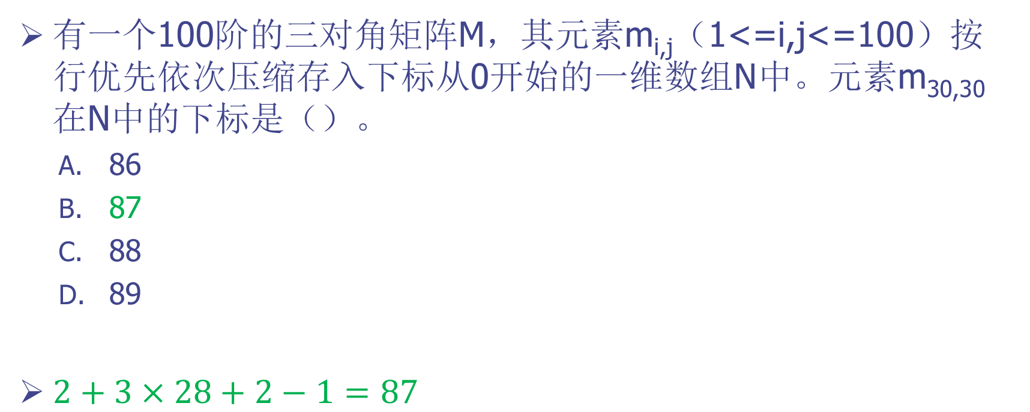
矩阵的压缩存储
有一个100阶的三对角矩阵M，其元素m_{i,j}（1<=i,j<=100）按行优先依次压缩存入下标从0开始的一维数组N中。元素m_{30,30}在N中的下标是（）。
86
87
88
89
$2+3×28+2−1=87$
Notes:
2016真题，B

Slide 28
矩阵的压缩存储
若采用三元组表存储结构存储稀疏矩阵M，则除三元组表外，下列数据中还需要保存的是（）。
I. M的行数 II. M中包含非零元素的行数
III. M的列数 IV. M中包含非零元素的列数
A. 仅I, III B. 仅I, IV C. 仅II, IV D. I, II, III, IV
Notes:
2023真题 A
不然在一个稀疏矩阵外侧包裹更多的全0行列，则三元组相同

Slide 29
KMP算法
已知字符串S为”abaabaabacacaabaabcc”，模式串t为”abaabc”。采用KMP算法进行匹配，第一次出现失配（s[i]≠t[j]）时，i=j=5，则下次开始匹配时i和j的值分别是（）。
i=1,j=0
i=5,j=0
i=5,j=2
i=6,j=2
Notes:
2015真题
C
可知S和t都是从0开始，next值为-1 0 0 1 1 2

Slide 30
KMP算法（2024期末）
已知字符串S为”abaabaabcabaabc”，模式串t为”abaabc”。采用KMP算法进行匹配，到匹配成功时为止，在匹配过程中进行的单个字符间比较次数是（）。
9
10
12
15
abaab a失配 a abc
Notes:
2019真题
B
next: -1 0 0 1 1 2
第一趟比较6次，失败后从模式串的2号位和主串的5号位开始匹配，再比较4次结束

Slide 31
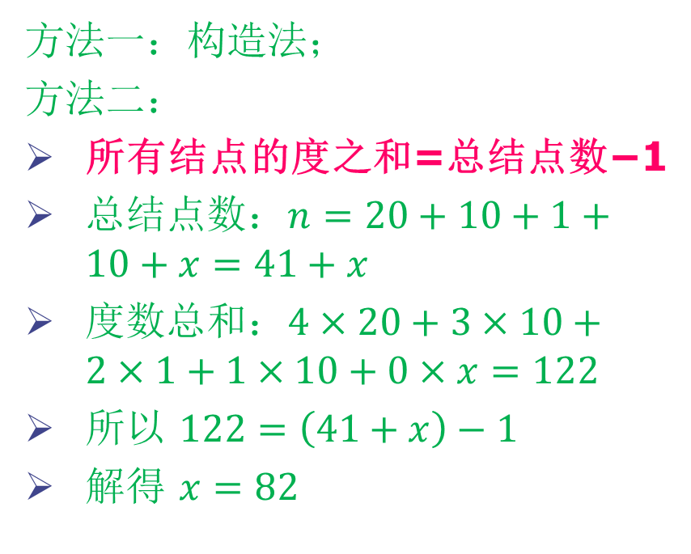
树
在一棵度为4的树T中，若有20个度为4的节点，10个度为3的节点，1个度为2的节点，10个度为1的节点，则树T的叶子节点个数为（）。
41
82
113
122
方法一：构造法；
方法二：
所有结点的度之和=总结点数−1
总结点数：$n=20+10+1+10+x=41+x$
度数总和：$4×20+3×10+2×1+1×10+0×x=122$
所以 $122=\left(41+x\right)−1$
解得 $x=82$
Notes:
2010真题 B
构造法

Slide 32
树
若三叉树T中有244个结点，叶结点高度为1，则T的高度至少为（）。
8
7
6
5
高度为5的满三叉树结点为121，高度为6的结点数为364，244介于两者之间，所以至少是6。
Notes:
2022真题 C
高度为5的满三叉树结点为121，高度为6的结点数为364，244介于两者之间，所以至少是6

Slide 33
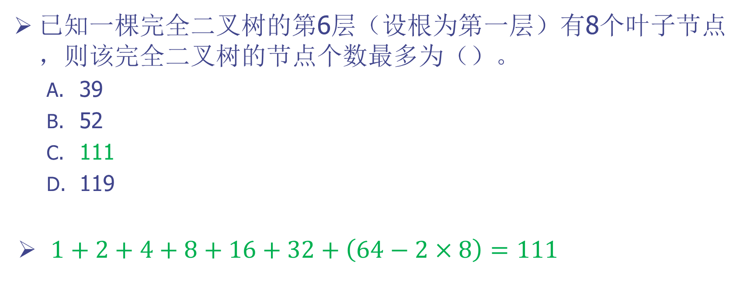
二叉树
已知一棵完全二叉树的第6层（设根为第一层）有8个叶子节点，则该完全二叉树的节点个数最多为（）。
39
52
111
119
$1+2+4+8+16+32+\left(64−2×8\right)=111$
Notes:
2009真题
C

Slide 34
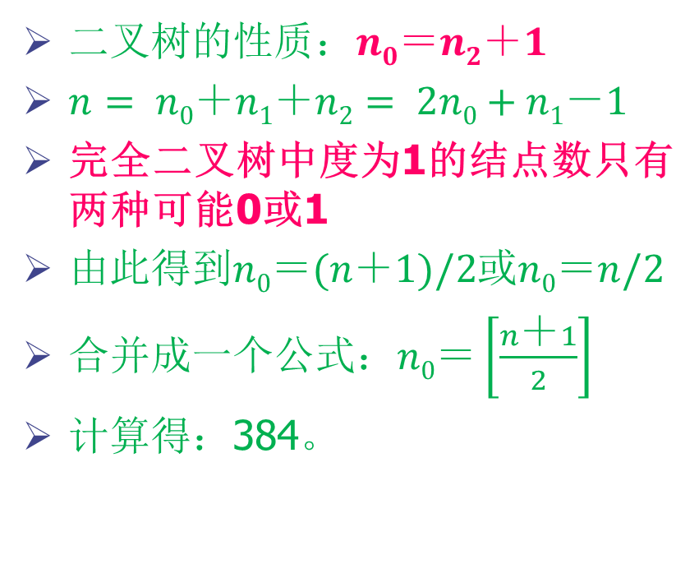
二叉树
若一棵完全二叉树有768个节点，则该二叉树中叶子节点个数为（）。
257
258
384
385
二叉树的性质：$n0＝n2＋1$
$n= n0＋n1＋n2= 2n0+n1－1$
完全二叉树中度为1的结点数只有两种可能0或1
由此得到$n0＝(n＋1)/2$或$n0＝n/2$
合并成一个公式：$n0＝\left[\frac{n＋1}{2}\right]$
计算得：384。
Notes:
2011真题 C

Slide 35
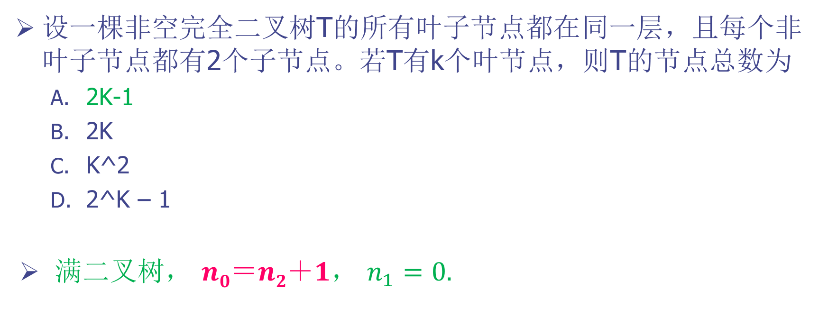
二叉树
设一棵非空完全二叉树T的所有叶子节点都在同一层，且每个非叶子节点都有2个子节点。若T有k个叶节点，则T的节点总数为
2K-1
2K
K^2
2^K – 1
满二叉树， $n0＝n2＋1$， $n_{1}=0.$
Notes:
2018真题 A

Slide 36
二叉树
对于任意一棵高度为5且有10个节点的二叉树，若采用顺序存储结构保存，每个节点占1个存储单元（仅存放节点的数据信息），则存放该二叉树需要的存储单元数量至少是（）。
31
16
15
10
类似于堆的存储
Notes:
2020真题 A

Slide 37
二叉树的遍历
若一棵二叉树的前序遍历序列为AEBDC，后序遍历序列为BCDEA，则根节点的孩子节点为（）。
只有E
有EB
有EC
无法确定
前序：根→左子树→右子树
后序：左子树→右子树→根
若在前序中，根后的结点 与 在后序中，根前的结点相同，则该结点是根的唯一孩子
Notes:
2012真题 A

Slide 38
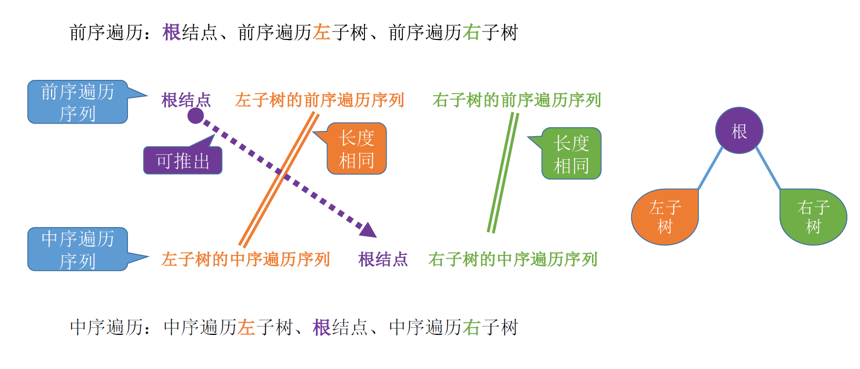
二叉树的遍历
要使一棵非空二叉树的前序序列和中序系列相同，其所有非叶子节点必须满足的条件是（）。
只有左子树
只有右子树
节点度均为1
节点度均为2
Notes:
2017真题 B

Slide 39
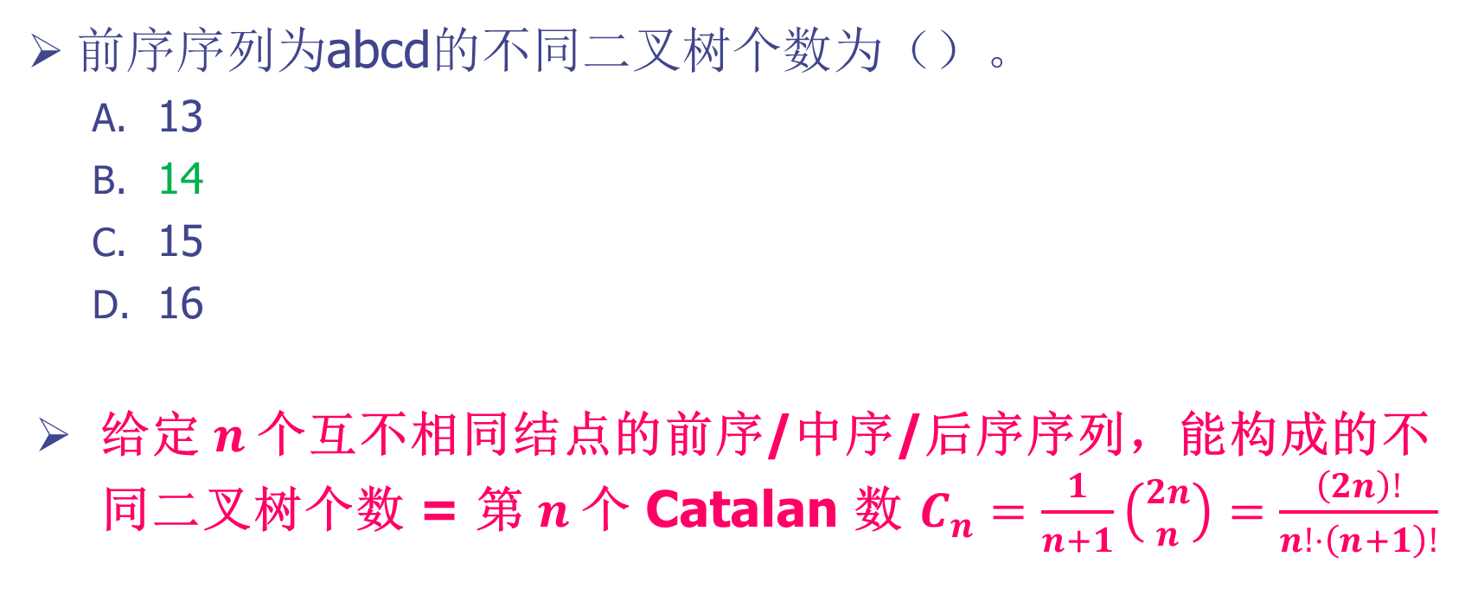
二叉树的遍历
前序序列为abcd的不同二叉树个数为（）。
13
14
15
16
给定$n$个互不相同结点的前序/中序/后序序列，能构成的不同二叉树个数 = 第$n$个 Catalan 数 $C_{n}=\frac{1}{n+1}\left({2n \atop n}\right)=\frac{\left(2n\right)!}{n!⋅\left(n+1\right)!}$
Notes:
2015真题 B
前序相当于入栈序列
中序相当于出栈序列

Slide 40
二叉树的遍历
若 p、q 和 v 均为二叉树 T 中的结点，v 有两个孩子结点，T 的中序遍历序列形如“……p，v，q，……”，则下列叙述中，正确的是
p没有右孩子，q没有左孩子
p没有右孩子，q有左孩子
p有右孩子，q没有左孩子
p有右孩子，q有左孩子
p是v的前驱，没有右孩子；q是v的后继，没有左孩子。
Notes:
2024真题 A

Slide 41
线索二叉树
若X是后序线索二叉树中的叶节点，且X存在左兄弟节点Y，则X的右线索指向的是（）。
X的父节点
以Y为根的子树的最左下节点
X的左兄弟节点Y
以Y为根的子树的最右下节点
Notes:
2013真题 A

Slide 42
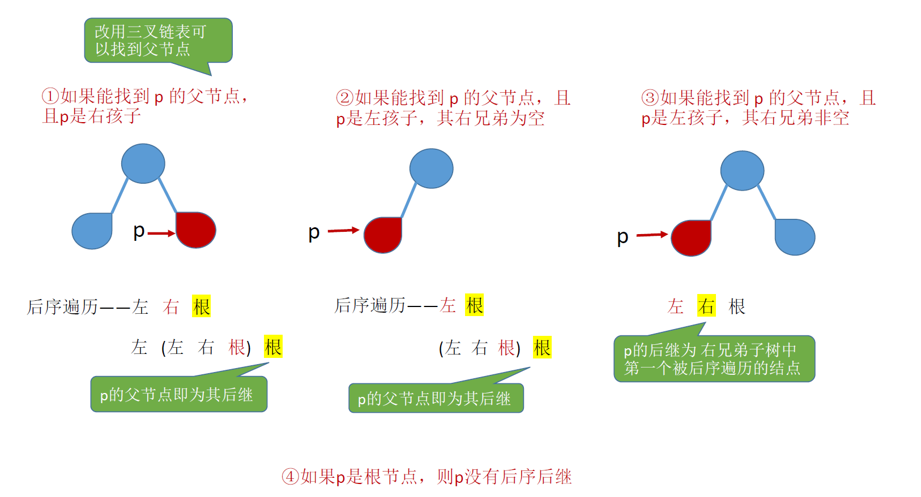
后序线索二叉树找后序后继

Slide 43
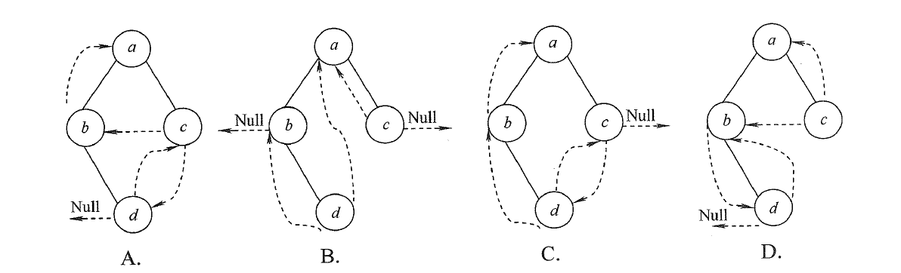
线索二叉树
下列线索二叉树中（用虚线表示线索），符合后序线索树定义的是（）。
D
Notes:
2010真题，D

Slide 44
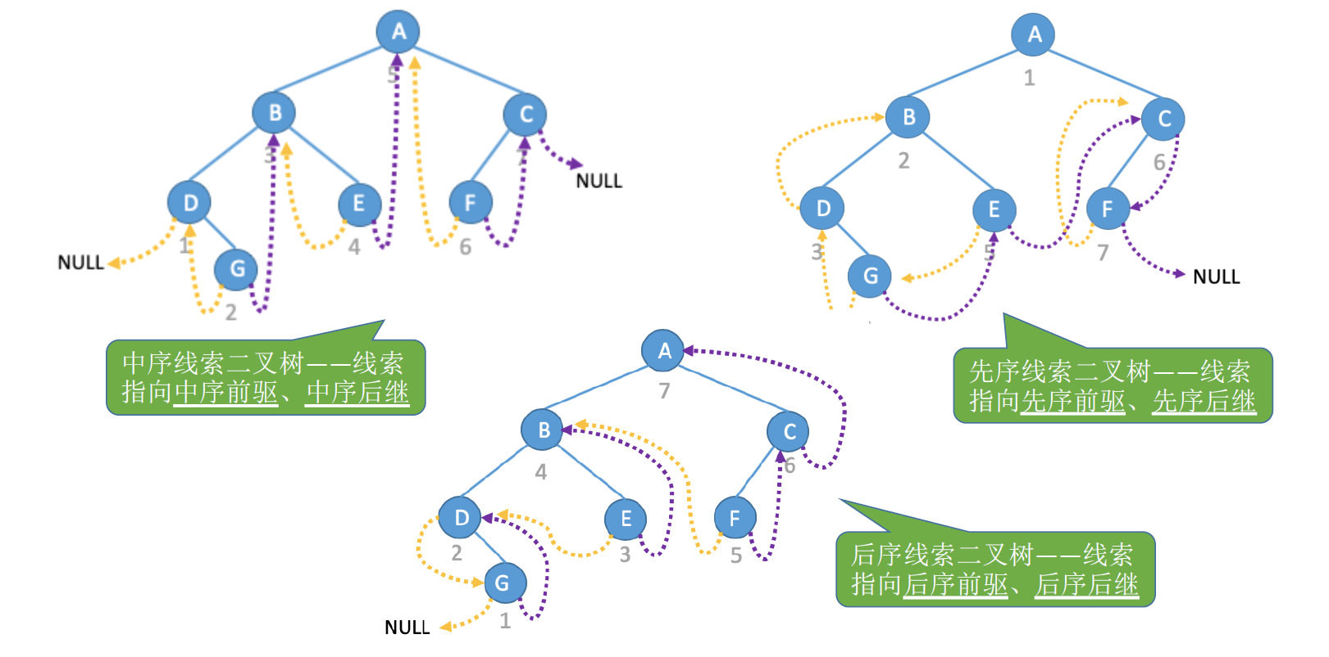
三种线索二叉树的对比

Slide 45
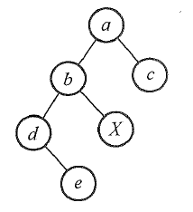
线索二叉树
若对右图所示的二叉树进行中序线索化，则结点X的左右线索指向结点分别是（）。
e, c
e, a
d, c
b, a
Notes:
2014真题，D

Slide 46
森林
若森林F有15条边，25个结点，则F包含树的个数是（）
8
9
10
11
Notes:
2016真题，C

Slide 47
树和二叉树
已知一棵有2011个结点的树，其叶子结点个数为116，该树对应的二叉树中无右孩子的结点个数是（）。
115
116
1895
1896
Notes:
2011年真题，D，构造法

Slide 48
树与二叉树
若将一棵树T转化为对应的二叉树BT，则下列对BT的遍历中，其遍历序列与T的后根遍历序列相同的是
前序遍历
中序遍历
后序遍历
按层遍历
Notes:
2019真题，B

Slide 49
森林和二叉树
将森林F转化为对应的二叉树T，F中叶子结点的个数等于（）
T中叶子结点的个数
T中度为1的结点个数
T中左孩子指针为空的结点个数
T中右孩子指针为空的结点个数
Notes:
2014年真题，C

Slide 50
森林和二叉树
将森林转化为二叉树，若在二叉树中，节点u是节点v的父节点的父节点，则在原来的森林中，u和v可能具有的关系是（）。
父子关系
兄弟关系
u的父节点与v的父节点是兄弟关系
只有II
I和II
I和III
I、II和III
Notes:
2009真题 B

Slide 51
森林和二叉树
已知森林F及与之对应的二叉树T，若F的先根遍历序列是abcdef，后根遍历序列是badfec，则T的后序遍历序列是（）
badfec
bdfeca
bfedca
fedcba
Notes:
2020真题，C

Slide 52
哈夫曼树
n（n>=2）个权值均不相同的字符构成哈夫曼树，关于该树的叙述中，错误的是（）。
该树一定是一棵完全二叉树
树中一定没有度为1的结点
树中两个权值最小的结点一定是兄弟结点
树中任一非叶结点的权值一定不小于下一层任一结点的权值
Notes:
2010真题 A

Slide 53
哈夫曼树
在有n个叶子结点的哈夫曼树中，非叶子结点的总数是（）。
n-1
n
2n-1
2n
合并 n-1 次
Notes:
A

Slide 54
哈夫曼树（变型）
己知三叉树T中6个叶结点的权分别是 2，3，4，5，6，7，T的带权（外部）路径长度最小是（）。
27
46
54
56
Notes:
2013真题，B，构造法

Slide 55
哈夫曼树
若某二叉树有5个叶结点，其权值分别为10，12，16，21，30，则其最小的带权路径长度为（）。
89
200
208
289
Notes:
2021真题 B

Slide 56
哈夫曼树
对任意给定的含n（n>2）个字符的有限集S，用二叉树表示S的哈夫曼编码集和定长编码集，分别得到二叉树T1和T2。下列描述中，正确的是（）。
T1和T2的结点数相同
T1的高度大于T2的高度
出现频次不同的字符在T1中处于不同的层
出现频次不同的字符在T2中处于相同的层
哈夫曼树的目标是最小加权路径长度，不是最小高度；
定长编码：所有编码长度相同，与字符出现频次无关。
Notes:
2022真题 D

Slide 57
哈夫曼树
在由6个字符组成的字符集S中，各字符出现的频次分别为3，4，5，6，8，10，为S构造的哈夫曼编码的加权平均长度为（）
2.4
2.5
2.67
2.75
(3+4+5+6)*3+(8+10)*2 / (3+4+5+6+8+10) =2.5
Notes:
2023真题，B
(3+4+5+6)*3+(8+10)*2 / (3+4+5+6+8+10) =2.5

Slide 58
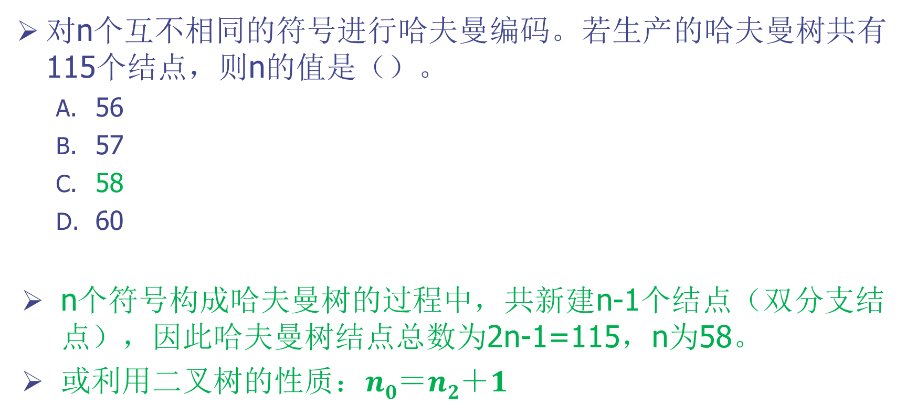
哈夫曼树
对n个互不相同的符号进行哈夫曼编码。若生产的哈夫曼树共有115个结点，则n的值是（）。
56
57
58
60
n个符号构成哈夫曼树的过程中，共新建n-1个结点（双分支结点），因此哈夫曼树结点总数为2n-1=115，n为58。
或利用二叉树的性质：$n0＝n2＋1$
Notes:
2019 C
n个符号构成哈夫曼树的过程中，共新建n-1个结点（双分支结点），因此哈夫曼树结点总数为2n-1=115，n为58

Slide 59
哈夫曼树
5个字符有如下4种编码方案，不是前缀编码的是（）。
01, 0000, 0001, 001, 1
011, 000, 001, 010, 1
000, 001, 010, 011, 100
0, 100, 110, 1110, 1100
Notes:
2014，D

Slide 60
哈夫曼树
下列选项给出的是从根分别到达两个叶子结点路径上的权值序列，属于同一棵哈夫曼树的是（）。
24、10、5和24、10、7
24、10、5和24、12、7
24、10、10和24、14、11
24、10、5和24、14、6
24
/ \
10 14
/ \ / \
5 5 6 8
符合每次合并最小的两个的。
Notes:
2015真题，D

Slide 61
哈夫曼树
已知字符集｛a, b, c, d, e, f, g, h｝，若各字符的哈夫曼编码依次是0100，10，0000，0101，001，011，11，0001，则编码序列0100011001001011110101的译码结果是（）。
a c g a b f h
a d b a g b b
a f b e a g d
a f e e f g d
Notes:
2017 D

Slide 62
哈夫曼树（2024期末）
已知字符集｛a, b, c, d, e, f｝，若各字符出现的次数分别为6，3，8，2，10，4，则对应字符集中各字符的哈夫曼编码可能是（）。
00, 1011, 01, 1010, 11, 100
00, 100, 110, 0000, 0010, 01
10, 1011, 11, 0011, 00, 010
0011, 10, 11, 0010, 01 ,000
构造出哈夫曼树，确定编码长度；检查是否是前缀码。
Notes:
2018 A

Slide 63
并查集
并查集的结构是一种（）。
二叉链表存储的二叉树
双亲表示法存储的树
顺序存储的二叉树
孩子表示法存储的树
Notes:
B

Slide 64
并查集
假设初始长度为10（0-9）的并查集，按1-2，3-4，5-6，7-8，8-9，1-8，0-5，1-9的顺序进行查找和合并，最终并查集共有（）个集合。
1
2
3
4
{3, 4}, {0, 5, 6}, {1, 2, 7, 8, 9}
Notes:
C

Slide 65
并查集
下列并查集的说法中，正确的是（）。
并查集不能检测图中是否存在环路的问题
通过路径优化后的并查集在最坏情况下的高度仍是O(n)
Find操作返回集合中元素个数的相反数，它用来作为某个集合的标志
并查集基于树的双亲表示法
应该是O(α(n))
Notes:
D

Slide 66
并查集
下列关于并查集的叙述中，（）是错误的。
并查集是用双亲表示法存储的树
并查集可以用于实现Kruskal算法
并查集可以用于判断无向图的连通性
在长度为n的并查集中进行查找操作的时间复杂度为O(logn)
两种最小生成树算法
Prim算法
逐步增长的方式建成一棵树
每次挑选一条代价最小且不会构成回路的边加入正在建造的MST树
Kruskal算法
先建造一个最小代价边构成的森林，最后合并为一棵树
每次挑选顶点落在图中不同连通分量上且不会构成回路的代价最小的边，直至树建成
Notes:
D

Slide 67
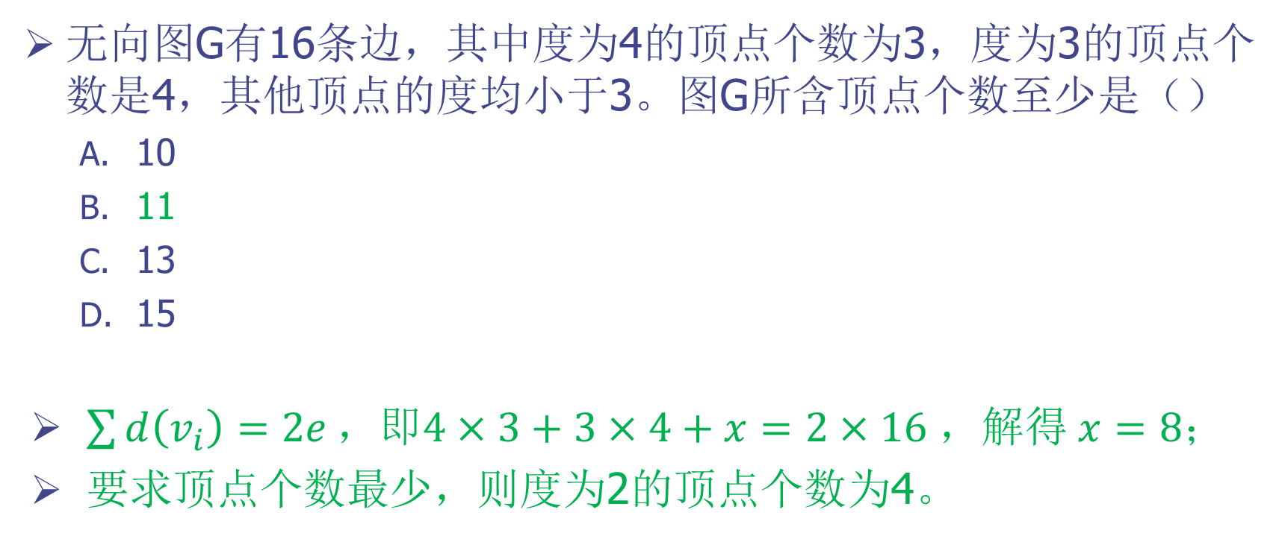
图
无向图G有16条边，其中度为4的顶点个数为3，度为3的顶点个数是4，其他顶点的度均小于3。图G所含顶点个数至少是（）
10
11
13
15
$\sum{d\left(v_{i}\right)=2e}，即4×3+3×4+x=2×16 ，解得 x=8$；
要求顶点个数最少，则度为2的顶点个数为4。
Notes:
2017真题，B

Slide 68
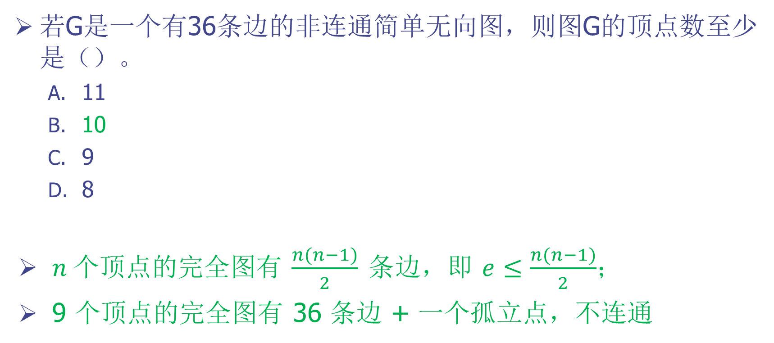
图
若G是一个有36条边的非连通简单无向图，则图G的顶点数至少是（）。
11
10
9
8
$n$个顶点的完全图有 $\frac{n(n−1)}{2} 条$边，即 $e≤\frac{n(n−1)}{2}$；
9 个顶点的完全图有 36 条边 + 一个孤立点，不连通
Notes:
B
e<=n(n-1)/2
e=36代入，n>=9，于是取10，则可不连通

Slide 69
图
若无向图G=（V, E）中含有7个顶点，要保证图G在任何情况下都是连通的，则需要的边数最少是（）。
6
15
16
21
6个顶点的完全图有15条边 + 一条边
Notes:
2010真题，C

Slide 70
图
下列关于无向连通图的叙述中，正确的是（） 。
所有顶点的度之和为偶数
边数大于顶点个数减1
至少有一个顶点的度为1
A. 仅I B. 仅II C. 仅I和II D. 仅I和III
Notes:
2009真题，A

Slide 71
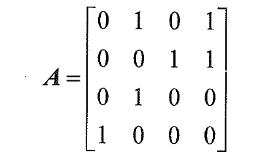
图
设图的邻接矩阵A如右图所示，各顶点的度依次是（）。
1，2，1，2
2，2，1，1
3，4，2，3
4，4，2，2
有向图：顶点的度 = 入度 + 出度
出度：该行中 1 的个数
入度：该列中 1 的个数
Notes:
2013真题，C

Slide 72
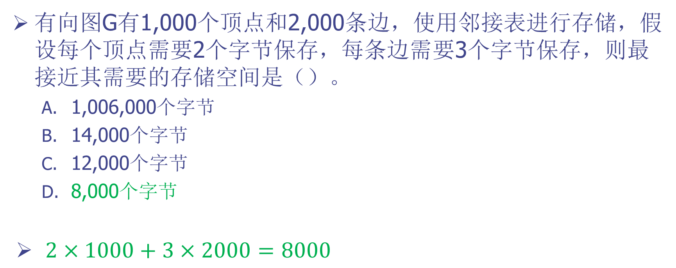
图
有向图G有1,000个顶点和2,000条边，使用邻接表进行存储，假设每个顶点需要2个字节保存，每条边需要3个字节保存，则最接近其需要的存储空间是（）。
1,006,000个字节
14,000个字节
12,000个字节
8,000个字节
$2×1000+3×2000=8000$
Notes:
D

Slide 73
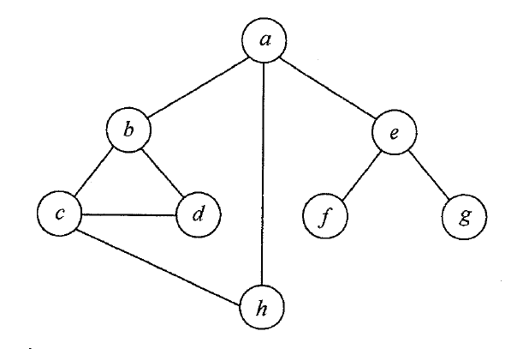
图的遍历
若对如下无向图进行遍历，则下列选项中，不是广度优先遍历序列的是（）。
h, c, a, b, d, e, g, f
e, a, f, g, b, h, c, d
d, b, c, a, h, e, f, g
a, b, c, d, h, e, f, g
Notes:
2013真题，D

Slide 74
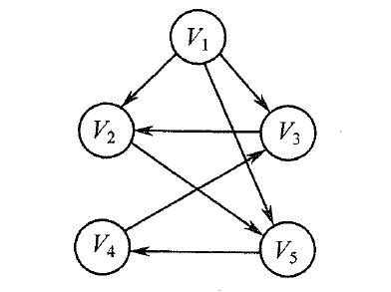
图的遍历
下列选项中，不是下图深度优先遍历序列的是（）。
V1, V5, V4, V3, V2
V1, V3, V2, V5, V4
V1, V2, V5, V4, V3
V1, V2, V3, V4, V5
Notes:
2016真题，D

Slide 75
图的遍历（2024期末）
设有向图G=(V, E)，顶点集V={v0, v1, v2, v3}，边集E={<v0,v1>, <v0,v2>,<v0,v3>,<v1,v3>}。若从顶点v0开始对图进行深度优先遍历，则可能得到的不同遍历序列个数是（） 。
2
3
4
5
Notes:
2015真题，D

Slide 76
最小生成树
下列关于最小生成树的叙述中，正确的是（）。
最小生成树的代价唯一
所有权值最小的边一定会出现在所有的最小生成树中
使用Prim算法从不同顶点开始的最小生成树一定相同
使用Prim和Kruskal算法得到的最小生成树总不相同
A. 仅I B. 仅II C. 仅I, III D. 仅II, IV
Notes:
2012真题，A

Slide 77
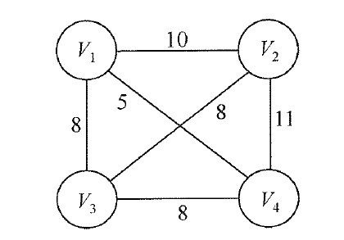
最小生成树
求右图的最小生成树时，可能是Kruskal算法第2次选中但不是Prim算法（从V4开始）第2次选中的边是（）。
(V1, V3)
(V1, V4)
(V2, V3)
(V3, V4)
Notes:
2015真题，C

Slide 78
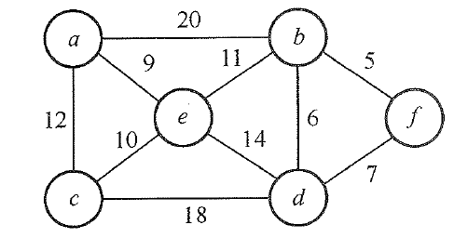
最小生成树
已知无向图G如右所示，使用Kruskal算法求图G的最小生成树，加到最小生成树中的边依次是（）。
bf, bd, ae, ce, be
bf, bd, be, ae, ce
ae, be, ce, bd, bf
ae, ce, be, bf, bd
Notes:
2020真题，A

Slide 79
最短路径
下列关于广度优先算法的说法中，正确的是（） 。
当各边的权值相等时，广度优先算法可以解决单源最短路径问题
当各边的权值不相等时，广度优先算法可以解决单源最短路径问题
广度优先遍历算法类似于树中的后序遍历算法
实现图的广度优先算法时，使用的数据结构是队列
I, IV B. II, III, IV C. II, IV D. I, III, IV
BFS 按层次扩展结点，当每条边权值相等时，最先到达某结点的路径就是边数最少的路径，等价于最短路径。当各边的权值不相等时不保证“权值和最小”。
Notes:
A

Slide 80
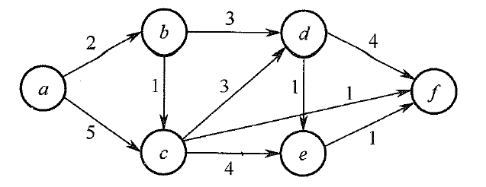
最短路径
对下图所示的有向带权图，若采用Dijkstra算法从源点a到其他各顶点的最短路径，则得到的第一条最短路径的目标顶点是b，第二条最短路径的目标顶点是c，后续得到的其余各最短路径的目标顶点依次是（）。
d, e, f
e, d, f
f, d, e
f, e, d
Notes:
2012真题，C

Slide 81
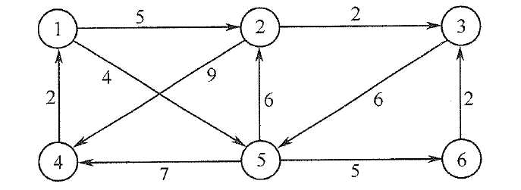
最短路径
使用Dijkstra算法求下图中从顶点1到其他各顶点的最短路径，依次得到的各最短路径的目标顶点是（）。
5，2，3，4，6
5，2，3，6，4
5，2，4，3，6
5，2，6，3，4
Notes:
2016真题，B

Slide 82
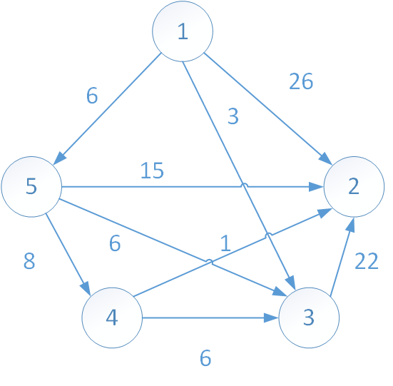
最短路径
使用Dijkstra算法求下图中从顶点1到其余各顶点的最短路径，将当前找到的1到2，3，4，5的最短路径长度保存在数组dist中，求出第二条最短路径后，dist中的内容更新为（）。
26，3，14，6
25，3，14，6
21，3，14，6
15，3，14，6
第一个3入集合，第二个5入集合
26，3，&，6 → 25，3，&，6 → 21，3，14，6
Notes:
2021真题 C
第一个3入集合，第二个5入集合
26，3，&，6 -> 25，3，&，6 -> 21，3，14，6

Slide 83
最短路径
对于一个有10个顶点的无向图，可用一个10*10阶的对称矩阵A来存储图中任意两个顶点之间的最短距离，矩阵元素a_{ij}（1≤i,j ≤10)存储的是i号和j号顶点之间的最短距离，现用一个一维数组B来对矩阵A进行压缩存储，B[0]存储的是A[1][1]，则B[35]存储的是（）顶点之间的最短距离
4和6
4和7
6和5
6和7
Notes:
C

Slide 84
最短路径
Prim算法中，边上权重可以为负数吗？如果可以，请说明理由，如果不可以，请举例说明。
Prim 算法的目标是构造一棵最小生成树，只比较边权大小，不涉及路径长度的累加，也不存在“走回头路”的问题。因此，只要图是连通无向图，边权即使为负，也不会影响算法的正确性。
Floyd算法中，边上权重可以为负数吗？如果可以，请说明理由，如果不可以，请举例说明。
可以有负权边，但不能有负权回路。Floyd 算法通过动态规划计算任意两点间最短路径，允许边权为负。但如果图中存在负权回路，路径长度可以无限减小，最短路径将不存在，算法结果就没有意义。

Slide 85
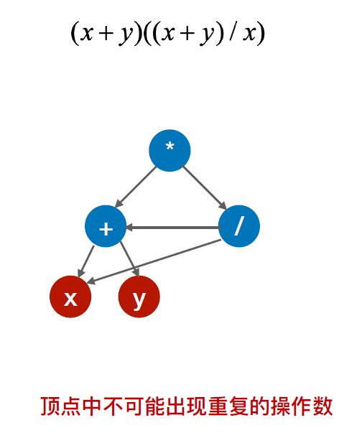
有向无环图
用有向无环图描述表达式(x+y)((x+y)/x)，需要的顶点个数至少是（）。
5
6
8
9
Notes:
2019真题，A

Slide 86
有向无环图（2023期末）
修改递归方式实现的图的DFS算法，将输出（访问）顶点信息的语句移到退出递归前（即执行输出语句后立刻退出递归）。采用修改后的算法遍历有向无环图G，若输出结果中包含的全部顶点，则输出的顶点序列是G的（）。
拓扑有序序列
逆拓扑有序序列
广度优先搜索序列
深度优先搜索序列
Notes:
2020真题，B

Slide 87
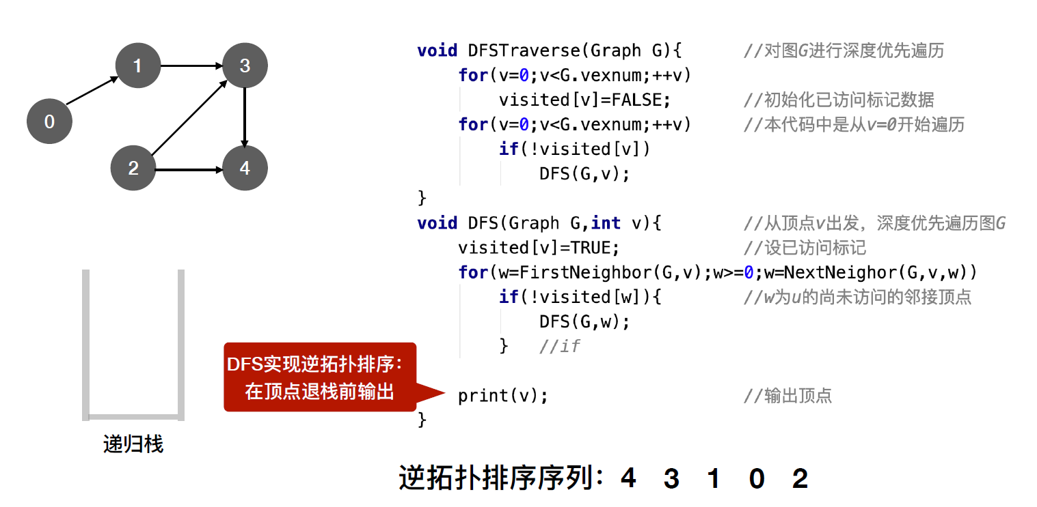
逆拓扑排序的实现（DFS算法）

Slide 88
拓扑排序
下列关于图的叙述中，正确的是（） 。
回路是简单路径
存储稀疏图，用邻接矩阵比邻接表更省空间
若有向图中存在拓扑序列，则该图不存在回路
A. 仅II B. 仅I、II C. 仅III D. 仅I、III
Notes:
2011真题，C

Slide 89
拓扑排序
若对n个顶点、e条弧的有向图采用邻接表存储，则拓扑排序算法的时间复杂度是（）。
O(n)
O(n+e)
O(n²)
O(ne)
统计各顶点入度：遍历一次邻接表 → O(n + e)
每条弧在拓扑排序过程中只被访问一次（入度减 1） → O(e)
每个顶点最多入队、出队一次 → O(n)
若用邻接矩阵 O(n²)
Notes:
2016真题，B

Slide 90
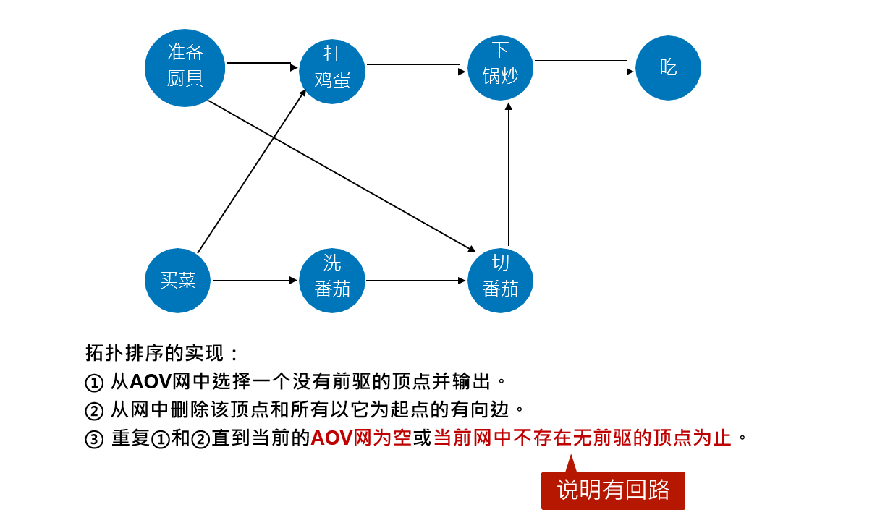
拓扑排序的实现

Slide 91
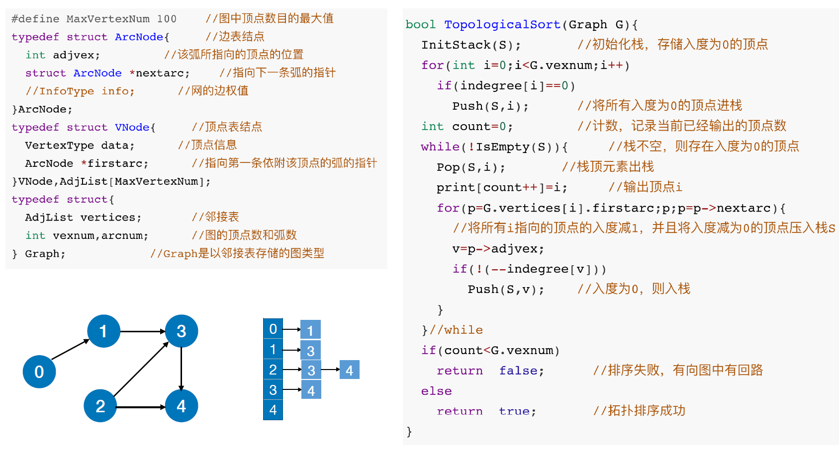
拓扑排序的实现

Slide 92
拓扑排序
以下关于拓扑排序的说法中，错误的是（）
若某有向图存在环路，则该有向图一定不存在拓扑排序
在拓扑排序算法中为暂存入度为零的顶点，可以使用栈，也可以使用队列
若有向图的拓扑排序序列唯一，则图中每个顶点的入度和出度最多为1
A. I, III B. II, III C. II D. III
A → B → D
↘↗
C
顶点 A, B, C, D
有向边：A→B, B→C, B→D, C→D
唯一拓扑序：A B C D
B 出度=2，D 入度=2。
Notes:
D

Slide 93
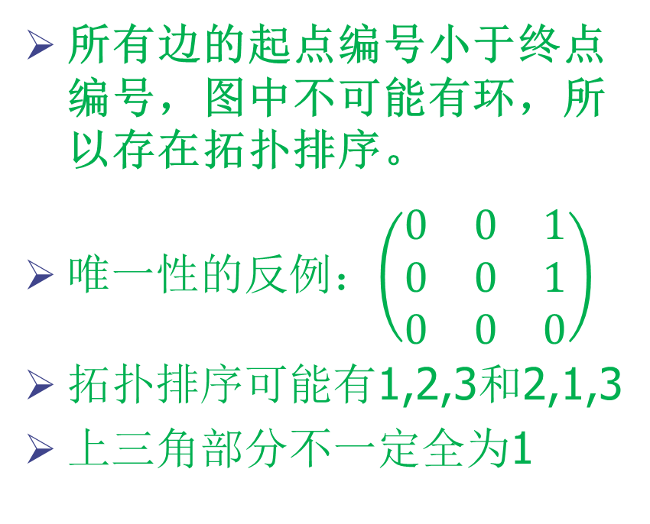
拓扑排序
若用邻接矩阵存储有向图，矩阵主对角线以下的元素全为0，则关于该图拓扑排序的结论是（）。
存在，且唯一
存在，且不唯一
存在，可能不唯一
无法确定是否存在
所有边的起点编号小于终点编号，图中不可能有环，所以存在拓扑排序。
唯一性的反例：$\left(\begin{matrix}0 & 0 & 1 \\ 0 & 0 & 1 \\ 0 & 0 & 0\end{matrix}\right)$
拓扑排序可能有1,2,3和2,1,3
上三角部分不一定全为1
Notes:
2012真题，C

Slide 94
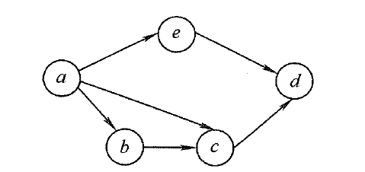
拓扑排序（2024期末）
对下图进行拓扑排序，可得到不同拓扑排序的个数是（）。
4
3
2
1
a_b_c_d，e可在任意_位置上
Notes:
2010真题，B

Slide 95
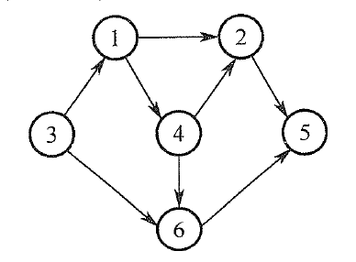
拓扑排序
对下图所示的有向图进行拓扑排序，得到的拓扑序列可能是（）。
3，1，2，4，5，6
3，1，2，4，6，5
3，1，4，2，5，6
3，1，4，2，6，5
Notes:
2014真题，D

Slide 96
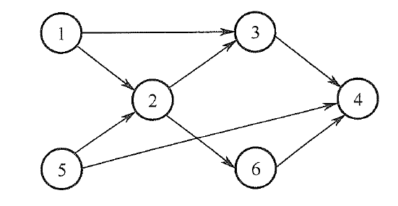
拓扑排序
下列选项中，不是右图拓扑排序序列的是（）。
1，5，2，3，6，4
5，1，2，6，3，4
5，1，2，3，6，4
5，2，1，6，3，4
必须按照123的顺序
Notes:
2018真题，D

Slide 97
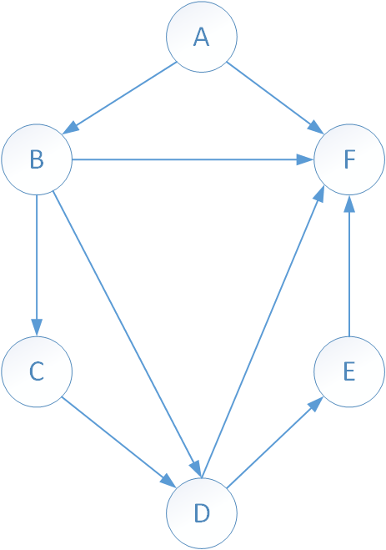
拓扑排序
给定如下有向图，该图的拓扑排序序列个数是（）。
1
2
3
4
ABCDEF
Notes:
2021真题 A
abcdef

Slide 98
关键路径
若使用AOE网估算工程进度，则下列叙述中正确的是（）。
关键路径是从源点到汇点边数最多的一条路径
关键路径是从源点到汇点路径长度最长的路径
增加任一关键活动的时间不会延长工程的工期
缩减任一关键活动的时间将会缩短工程的工期
Notes:
2020真题，B

Slide 99
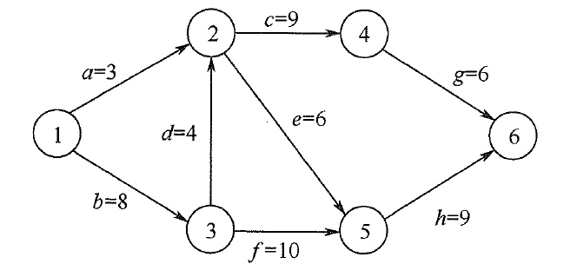
关键路径
下列AOE网表示一项包含8个活动的工程。通过同时加快若干活动的进度可以缩短整个工程的工期。下列选项中，加快其进度就可以缩短工程工期的是（）。
c和e
d和c
f和d
f和h
两条关键路径：bfh, bdcg
Notes:
2013真题，C

Slide 100
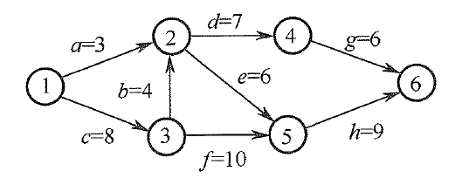
关键路径
右图所示AOE网表示一项包括8个活动的工程。活动d最早开始和最迟开始时间分别是（）
3和7
12和12
12和14
15和15
Notes:
2019真题，C

Slide 101
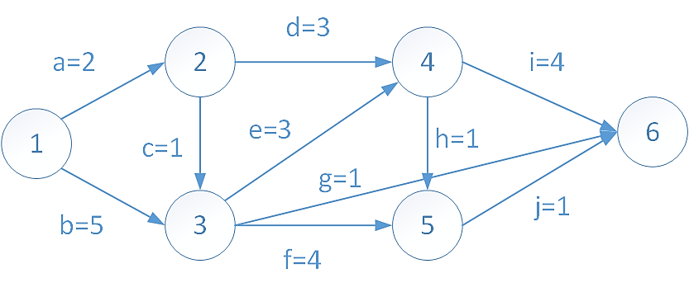
关键路径
下图是个有10个活动的AOE网，时间余量最大的活动是（）。
c
g
h
i
 | 1 | 2 | 3 | 4 | 5 | 6
ve() | 0 | 2 | 5 | 8 | 9 | 12
vl() | 0 | 5 | 7 | 8 | 11 | 12
 | a | b | c | d | e | f | g | h | i | j
e() | 0 | 0 | 2 | 2 | 5 | 5 | 5 | 8 | 8 | 9
l() | 0 | 2 | 6 | 5 | 5 | 7 | 11 | 10 | 8 | 11
d() | 0 | 2 | 4 | 3 | 0 | 2 | 6 | 2 | 0 | 2
Notes:
2022真题 B

Slide 102
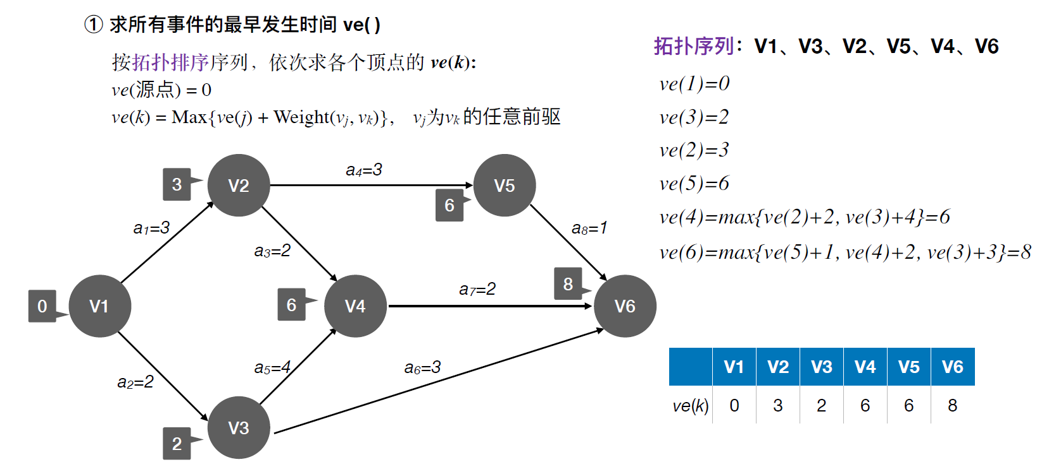
求所有事件的最早发生时间

Slide 103
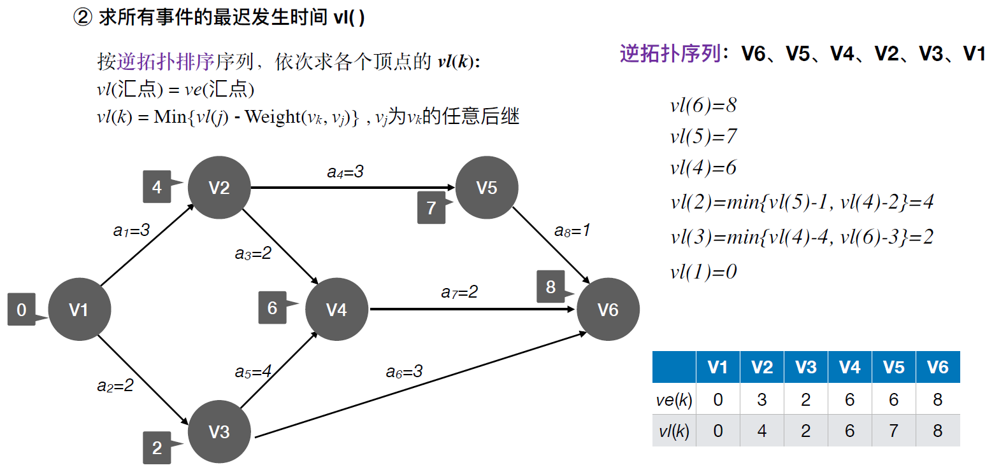
求所有事件的最迟发生时间

Slide 104
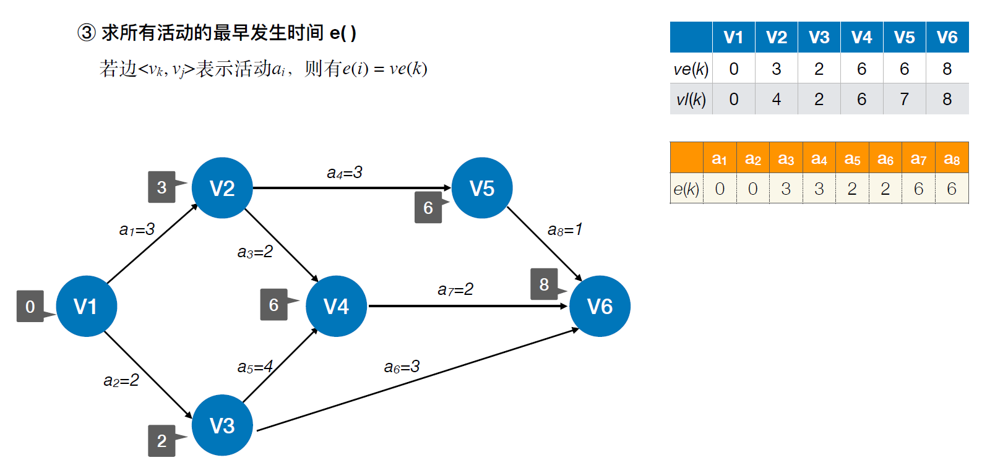
求所有活动的最早发生时间

Slide 105
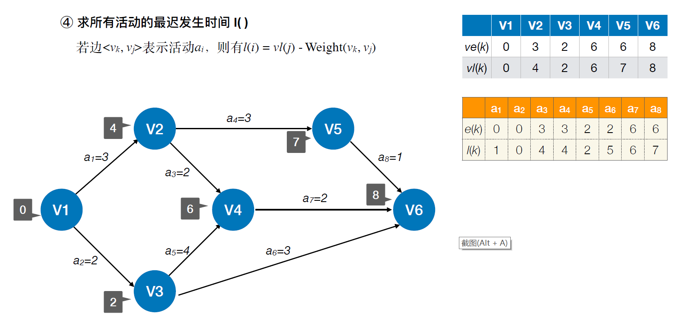
求所有活动的最迟发生时间

Slide 106
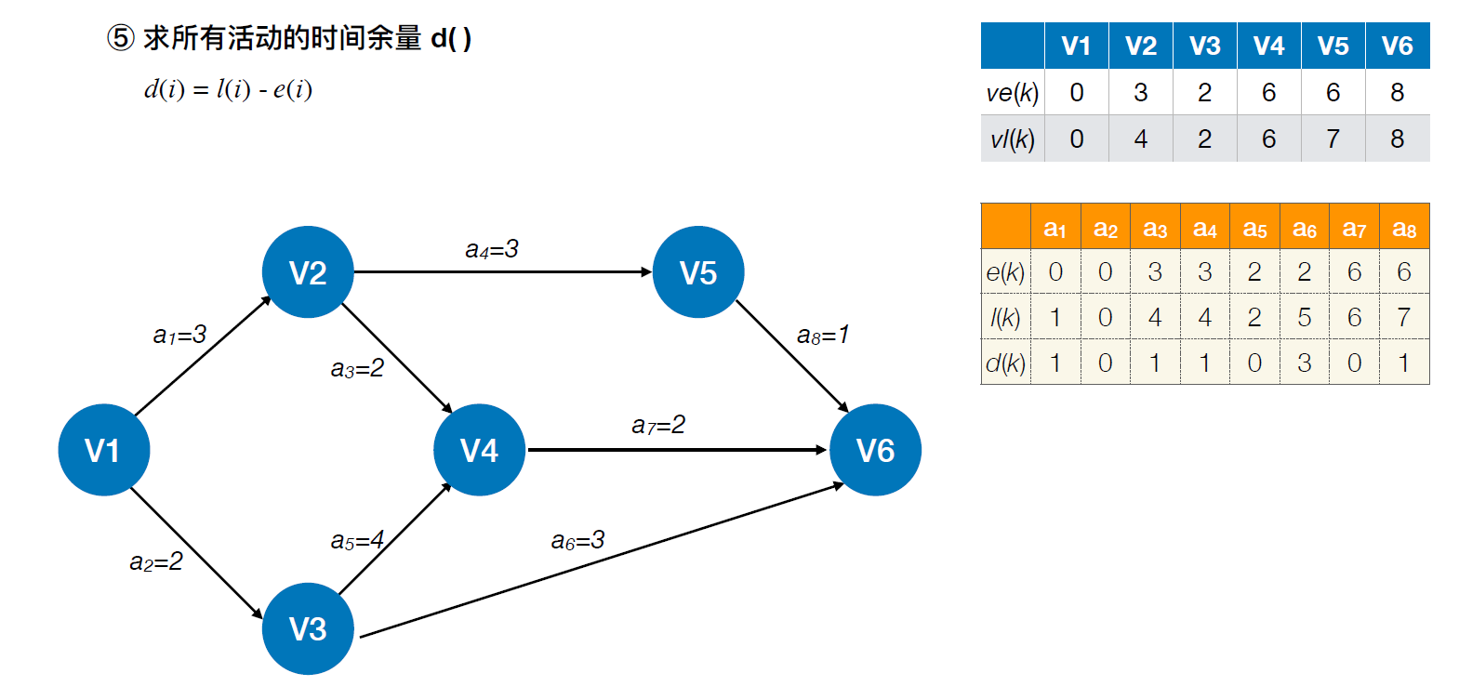
求所有活动的时间余量

Slide 107
不等概率查找
设包含4个数据元素的集合S={ "do"，"for"，" repeat"，"while"}，各元素的查找概率依次为：p1=0.35，p2 = 0.15，p3=0. 15，p4=0.35。将S保存在一个长度为4的顺序表中，采用折半查找法，查找成功时的平均查找长度为2.2。请回答：
（1）若采用顺序存储结构保存S，且要求平均查找长度更短，则元素应如何排列？应使用何种查找方法？查找成功时的平均查找长度是多少？
（2）若采用链式存储结构保存S，且要求平均查找长度更短，则元素应如何排列？应使用何种查找方法？查找成功时的平均查找长度是多少？
按查找概率从大到小排序，顺序查找，ASL=1×0.35+2×0.35+3×0.15+4×0.15 =2.10

Slide 108
折半查找
已知一个长度为16的顺序表L，其元素按关键字有序排列，若采用折半查找法查找一个L中不存在的元素，则关键字的比较次数最多是（）。
4
5
6
7
不成功比成功多一次
成功查找：在某次比较中刚好命中
不成功查找：必须一直查到区间为空（left > right）
Notes:
2010真题，B

Slide 109
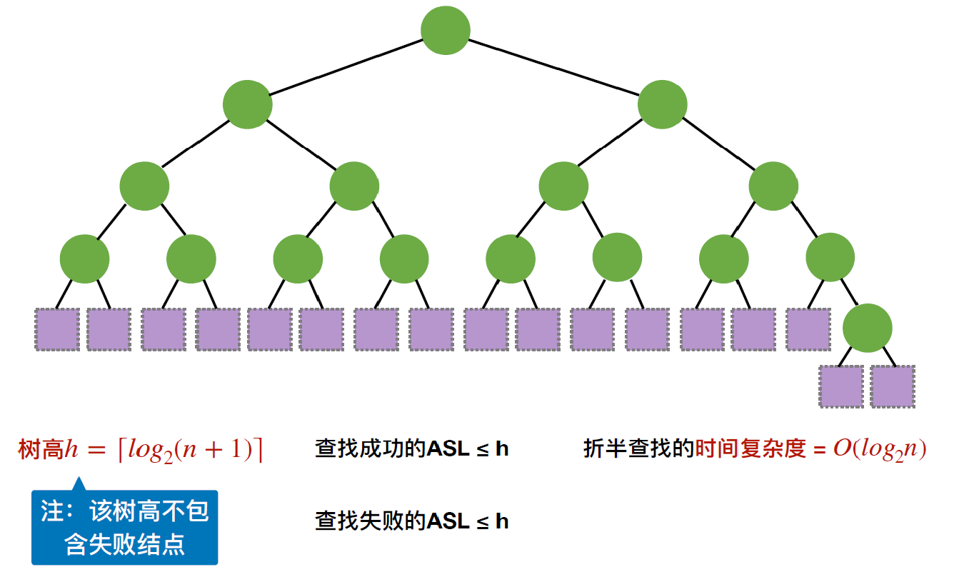
折半查找判定树的构造

Slide 110
折半查找
下列选项中，不能构成折半查找中关键字比较序列的是（）。
500，200，415，180
500，450，200，180
180，500，200，450
180，200，500，450
Notes:
2015真题，A

Slide 111
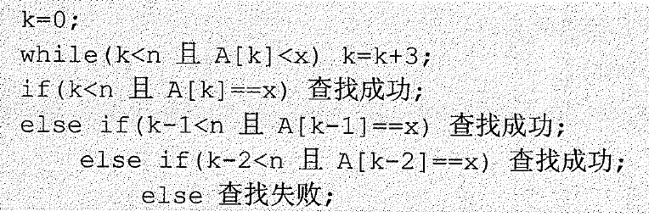
折半查找
在有n（n>1000）个元素的升序数组A中查找关键字x，查找算法的伪代码如右。本算法与折半查找相比，有可能具有更少比较次数的情形是（）。
当x不在数组中
当x接近数组开头处
当x接近数组结尾处
当x接近数组中间位置
本题代码为一步一跳的线性查找代码的优化，三步一跳找到目标元素或者目标元素附近再进行进一步检查。
Notes:
2016真题，B

Slide 112
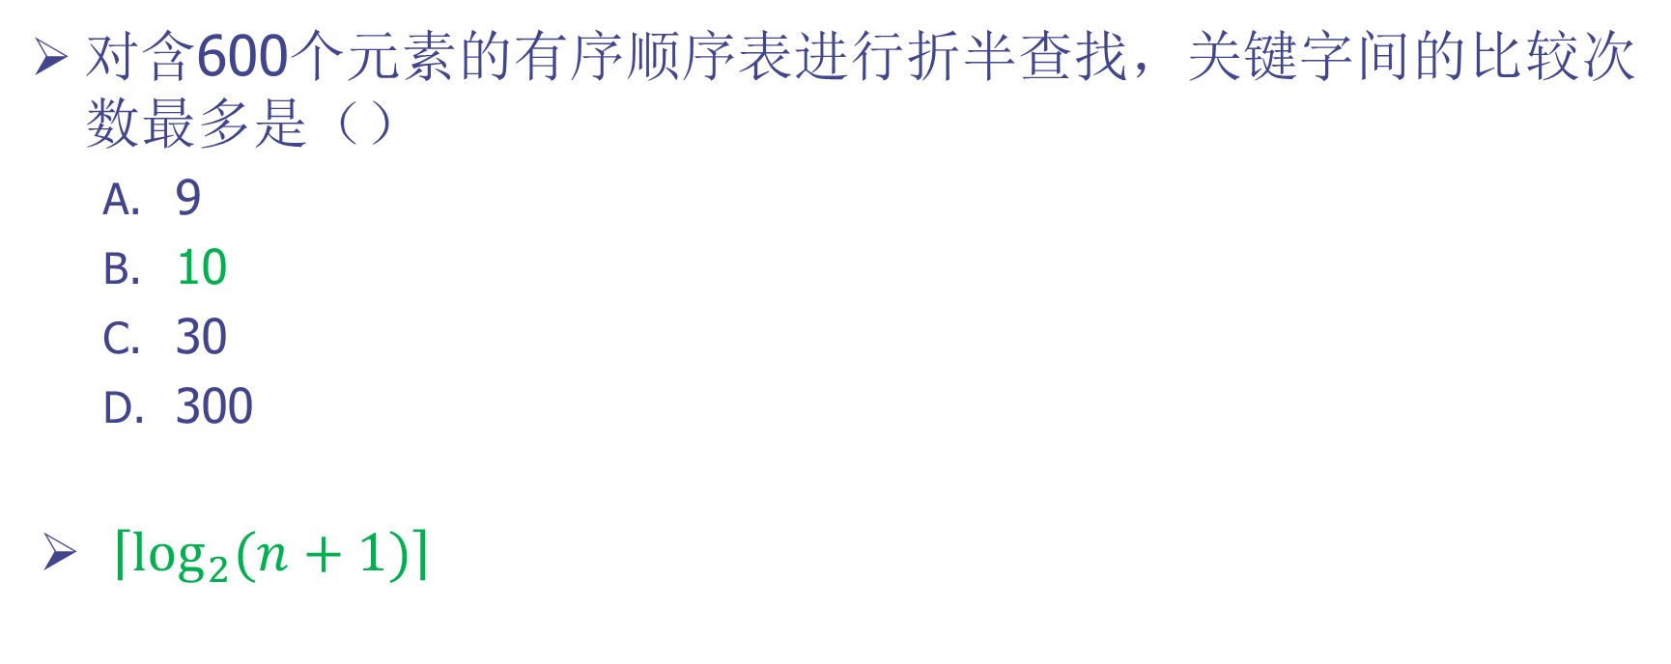
折半查找
对含600个元素的有序顺序表进行折半查找，关键字间的比较次数最多是（）
9
10
30
300
$\left\lceil \log_{2}{(n+1)}\right\rceil$
Notes:
2023真题，B

Slide 113
折半查找
下列数据结构中，不适合直接使用折半查找的是（）。 I. 有序链表 II. 无序数组 III. 有序静态链表 IV. 无序静态链表 A.仅I, III B. 仅II, IV C. 仅II, III, IV D. I, II, III, IV
使用折半查找的前提有两个：
有序：该数据结构中包含的所有关键字有序。
支持随机访问：该数据结构支持按下标访问关键字，默认该数据结构为数组。
Notes:
2024真题 D
使用折半查找的前提有两个：
-有序：该数据结构中包含的所有关键字有序。
-支持随机访问：该数据结构支持按下标访问关键字，默认该数据结构为数组。

Slide 114
BST树
对于下列关键字序列，不可能构成某二叉排序树中一条查找路径的是（）。
95、22、91、24、94、71
92、20、91、34、88、35
21、89、77、29、36、38
12、25、71、68、33、34
每个节点不仅要满足父节点的左右关系，还要满足祖先节点的上下界约束
Notes:
2011真题，A

Slide 115
BST树
在任意一棵非空二叉排序树T1中，删除某结点v后形成二叉排序树T2，再将v插入T2形成二叉排序树T3。下列关于T1与T3的叙述中，正确的是（）。
若v是T1的叶结点，则T1和T3不同。
若v是T1的叶结点，则T1和T3相同。
若v不是T1的叶结点，则T1和T3不同。
若v不是T1的叶结点，则T1和T3相同。
A. 仅I、III B. 仅I、IV C.仅II、III D. 仅II、IV
Notes:
2013真题，C

Slide 116
BST树
已知二叉排序树如图所示，元素之间应满足的大小关系是（）。
x1<x2<x5
x1<x4<x5
x3<x5<x4
x4<x3<x5
Notes:
2018真题，C

Slide 117
AVL树
下列二叉树中，满足平衡二叉树定义的是（）。
B，每个节点平衡因子的绝对值不超过1
Notes:
2009真题，B

Slide 118
AVL树
如图所示AVL树中插入关键字48后得到一棵新的AVL树，则新树中关键字37的左右子结点分别是
13，48
24，48
24，53
24，90
Notes:
2010真题，C

Slide 119
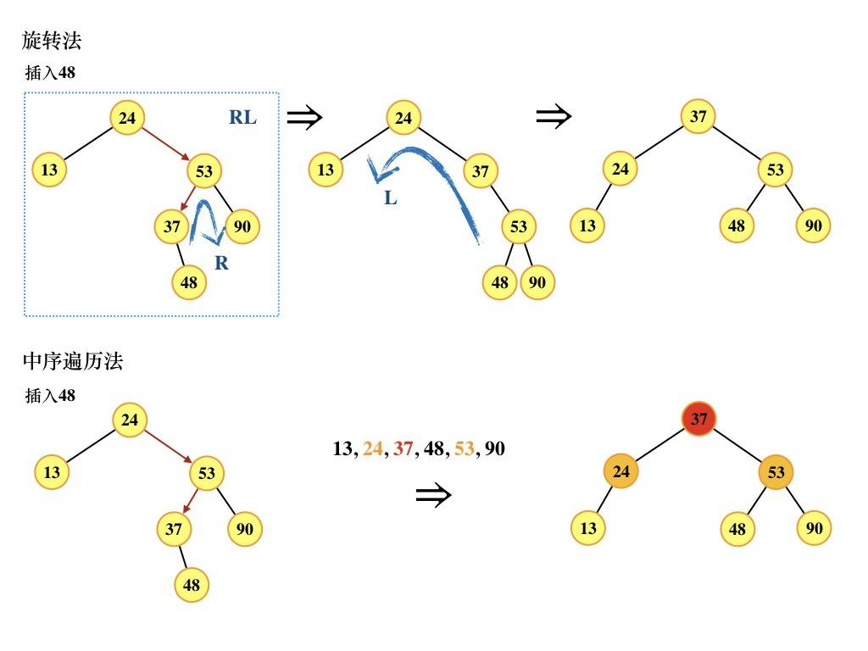
将平衡二叉树（AVL树）调整平衡的方法主要有旋转法和中序遍历法。
中序遍历法：标记出插入不平衡结点从所在子树上的根结点到插入结点路径上的3个元素，写出子树的中序遍历序列，先标记3个元素为橙色，再标记3个橙色元素中间元素为红色，红色元素即为子树新的根结点，左边橙色元素为左子树根结点，右边橙色元素为右子树根结点。

Slide 120
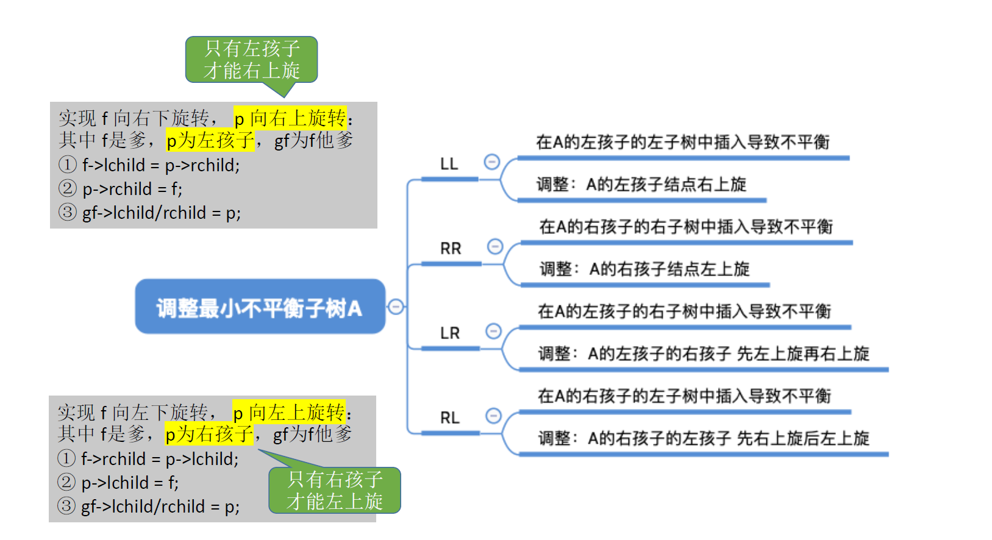
平衡二叉树的插入

Slide 121
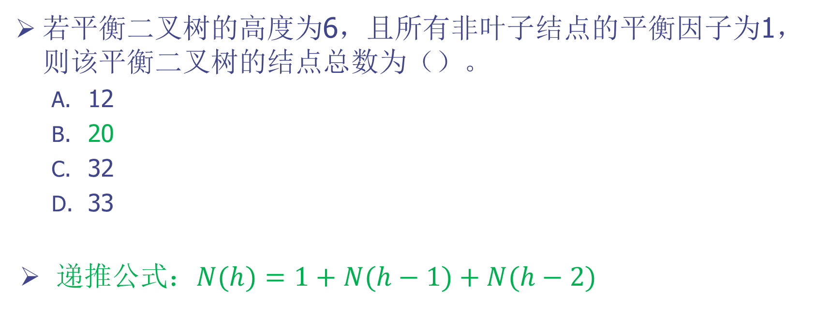
AVL树
若平衡二叉树的高度为6，且所有非叶子结点的平衡因子为1，则该平衡二叉树的结点总数为（）。
12
20
32
33
递推公式：$N(h)=1+N(h−1)+N(h−2)$
Notes:
2012真题，B

Slide 122
AVL树
若将关键字1-7依次插入初始为空的平衡二叉树T，则T中平衡因子为0的分支结点的个数是（）。
0
1
2
3
Notes:
2013真题，D

Slide 123


1. 旋转法
2. 中序遍历法
中序遍历法：标记出插入不平衡结点从所在子树上的根结点到插入结点路径上的3个元素，写出子树的中序遍历序列，先标记3个元素为橙色，再标记3个橙色元素中间元素为红色，红色元素即为子树新的根结点，左边橙色元素为左子树根结点，右边橙色元素为右子树根结点。

Slide 124
AVL树
现有一棵无重复关键字的平衡二叉树，对其进行中序遍历可得到一个降序序列。下列关于该平衡二叉树的叙述中，正确的是（）。
根结点的度一定为2
树中最小元素一定是叶结点
最后插入的元素一定是叶结点
树中最大元素一定是无左子树
B，一棵平衡二叉树是一棵二叉搜索树，由于中序遍历可得到一个降序序列，树中最小元素一定是最右结点，即无右子树，但可能有左子树，不一定是叶结点。
C，AVL树先按照二叉搜索树的规则插入到叶子结点，再调整二叉搜索树为AVL树，旋转后该元素所在结点不一定是叶结点。
D正确。这棵树满足 左子树 > 根 > 右子树（相当于“反向 BST”）
Notes:
2015真题，D

Slide 125
AVL树
在任意一棵非空平衡二叉树T1中，删除某结点v之后形成的平衡二叉树T2，再将v插入T2形成平衡二叉树T3。下列关于T1和T3的叙述中，正确的是（）。
若v是T1的叶结点，则T1与T3可能不相同
若v不是T1的叶结点，则T1与T3一定不相同
若v不是T1的叶结点，则T1与T3一定相同
A. 仅I B. 仅II C. 仅I、II D. 仅I、III
Notes:
2019真题，A

Slide 126

AVL树
从二叉搜索树T1中删除结点z分三种情况：
情况一：如果z没有孩子结点，直接删除，z的父结点指向z的指针置为NIL。
情况二：如果z只有一个孩子结点，将这个孩子结点提升到z的位置，z的父结点指向z的指针改为指向这个孩子结点。
情况三：如果z有两个孩子结点，找出z的后继y，让y占据z的位置，z的右子树变为y的右子树，z的左子树变为y的左子树。由于y是z的后继，所以y不可能有左孩子。
如果y是z的右孩子，用y替换z。
如果y在z的右子树中且y不是z的右孩子，先用y的右孩子结点替换y，然后用y替换z。
下面具体分情况讨论。假设对于任意子树，其根结点深度为 1 。

Slide 127
AVL树
情况二：如果z只有一个孩子结点，将这个孩子结点提升到z的位置，z的父结点指向z的指针改为指向这个孩子结点。
如果删除z后仍为AVL树且左右高度差为0，不需要进行旋转调整，再重新插入z后，z变为叶结点。T1与T3一定不相同。
如果删除z后仍为AVL树且左右高度差为1且z的父结点位于较高的一侧，再重新插入z后，仍为AVL树，不需要进行旋转调整，z变为叶结点。T1与T3一定不相同。
如果删除z后仍为AVL树且左右高度差为1且z的父结点位于较低的一侧，再重新插入z后，AVL树不平衡，需要进行旋转调整，调整后T1与T3可能相同。
分析到情况二结果已经出来了，且情况三更加复杂，不需要进行继续分析。I正确，II错误，III错误。
情况一：如果z没有孩子结点，直接删除。再插入z后，T1与T3可能相同也可能不相同。
如果删除z后仍为AVL树，不需要进行旋转调整，再插入z后，z还在原来位置，此时T3与T1相同。
如果删除z后仍为AVL树不平衡，需要进行旋转调整，此时AVL树结构发生变化，子树根结点发生变化，重新插入z的路径发生变化，插入后z所在子树不需要进行旋转调整，推理过程如下：删除z前最下面叶结点的深度为3，z的深度为2，z的父结点深度为1，删除后进行调整，z的父结点和另一侧叶结点深度相同均为2，再插入z，此时z的深度为3，原先最下面叶结点深度为2，符合AVL树性质，不需要进行旋转调整。此时T3与T1不相同。

Slide 128

AVL树
举例说明

Slide 129
红黑树和B树跳过

Slide 130
红黑树
下列关于红黑树和AVL树的说法中，不正确的是（）。 I. 一棵含有n个节点的红黑树的高度至多为2log₂(n+1) II. 若一个节点为红色，则它的父节点和子节点都是黑色 III. 红黑树的查询效率一般要优于含有相同结点数的AVL树 IV. 若AVL树的某节点的左右孩子的平衡因子都是0，则该节点的平衡因子也是0
A. I,III B. III C. II,IV D. III,IV
Notes:
D

Slide 131
红黑树
下列关于红黑树的说法中，正确的是（）。
红黑树的红节点的数目最多与黑节点的数目相同
若红黑树的所有节点都是黑色的，则它一定是一棵满二叉树
红黑树的任何一个分支节点都有两个非空孩子节点
红黑树的子树也一定是红黑树
红节点最多可以是黑节点2倍
Notes:
红节点最多可以是黑节点2倍
B

Slide 132




红黑树
下列4个选项中，满足红黑树定义的是（）。 A B C D
A
B不满足BST
C节点2的左右黑节点数不同
D节点3的左右黑节点数不同
Notes:
A
B不满足BST
C节点2的左右黑节点数不同
D节点3的左右黑节点数不同

Slide 133

红黑树
将关键字1、2、3、4、5、6、7依次插入初始为空的红黑树T，则T中红节点个数是（）。
1
2
3
4
4、5、7为红节点
Notes:
C
4、5、7为红节点

Slide 134
红黑树的插入

Slide 135

红黑树
在如图所示的红黑树中插入节点2且染成红色后，则下一步应进行的操作是（）
左旋
右旋
变色
无需调整
Case 3
Notes:
B

Slide 136
B树
下列叙述中，不符合m阶B树定义要求的是（）。
根结点至多有m棵子树
所有叶结点都在同一层上
各结点内关键字均升序或降序排列
叶结点之间通过指针链接
D为B+树的性质
Notes:
2009真题，D

Slide 137

B树小结

Slide 138

B+树的基本概念

Slide 139

B树与B+树的对比

Slide 140
B树
已知三阶B树如图，删除78后得到新B树，其最右叶结点中的关键字是（）。
60
60，62
62，65
65
Notes:
2012真题，D

Slide 141

B树
删除关键字 78 后该结点关键字数量为 0，不符合B树性质，需要调整，该结点没有右兄弟结点，只能找左兄弟结点“借”，其左边兄弟结点中有 2 个关键字，借一个后还有 1 个关键字，属于“兄弟够借”，进行一个“右旋”操作，父结点中关键字 65 移动到 78 所在结点，再将该左兄弟结点中的 62 移动到父结点中原先关键字 65 所在位置。

Slide 142

B树的插入和删除小结

Slide 143

B树
在一棵高度为2的5阶B树中，所含关键字的个数至少是（）。
5
7
8
14
根节点的子树数$∈[2, m]$，关键字数$∈[1, m−1]$
其他结点的子树数$∈[\left\lceil m/2\right\rceil , m]$；关键字数$∈[\left\lceil m/2\right\rceil −1, m−1]$
Notes:
2013真题，A

Slide 144

B树
在一棵具有15个关键字的4阶B树中，含关键字的结点个数最多是（）。
5
6
10
15
公式：一棵高度为h的m阶B树关键字数最少为$2{\left\lceil m/2\right\rceil }^{h−1}−1$
Notes:
2014真题，D

Slide 145


Slide 146
B树
高度为5的3阶B树含有的关键字个数至少是（）。
15
31
62
242
Notes:
2018真题，B

Slide 147

B树
在一棵高度为3的3阶B树中，根为第一层，若第2层中有4个关键字，则该树的节点数最多是（）。
11
10
9
8
贪心策略：要求B树结点数最多，每个非叶结点的分支尽可能多。
Notes:
2021真题，A

Slide 148
B树
依次将关键字5、6、9、13、8、2、12、15插入初始为空的4阶B树后，根结点中包含的关键字是（）。
8
6，9
8，13
9，12
Notes:
2020真题，B

Slide 149
B树
下列关于非空B树的叙述中，正确的是（）。
插入操作可能增加树的高度
删除操作一定会导致叶节点的变化
查找某关键字总是要查找到叶节点
插入的新关键字最终位于叶节点中
A. 仅I B. 仅I, II C. 仅III, IV D. 仅I, II, IV
Notes:
2023真题，B

Slide 150
B树
B+树不同于B树的特点之一是（）。
能支持顺序查找
结点中含有关键字
根结点至少有两个分支
所有叶结点都在同一层上
Notes:
2016真题，A

Slide 151
B树
下列应用中，适合使用B+树的是（）。
编译器中的词法分析
关系数据库系统中的索引
网络中的路由表快速查找
操作系统的磁盘空闲块管理
Notes:
2017真题，B

Slide 152

B树
在如图所示的5阶B树T中，删除关键字260之后需要进行必要的调整，得到新树T1.下列选项中，不可能是T1根节点中关键字序列对是（）。
60，90，280
60，90，350
60，85，110，350
60，90，110，350
Notes:
2022真题，D

Slide 153
Hash
为提高散列表的查找效率，可以采取的正确措施是（）。
增大装载因子
设计冲突少的散列函数
处理冲突时避免产生聚集现象
A. 仅I B. 仅II C. 仅I, II D. 仅II, III
Notes:
2011真题，D

Slide 154
Hash
用哈希方法处理冲突时可能出现聚集现象，下列选项中，会受聚集现象直接影响的是（）。
存储效率
散列函数
装载因子
平均查找长度
Notes:
2014真题，D

Slide 155

Hash
现有长度为7，初始为空的散列表HT，散列函数H(key) = key%7，采用线性探测法解决冲突，将关键字22、43、15依次插入HT后，查找成功的平均查找长度为（）。
1.5
1.6
2
3
$\frac{1+2+3}{3}=2$
Notes:
2018真题，C

Slide 156


Hash
现有长度为11，初始为空的散列表HT，散列函数H(key) = key%7，采用线性探测法解决冲突，将关键字序列87、40、30、6、11、22、98、20依次插入HT后，查找失败的平均查找长度为（）。
4
5.25
6
6.29
但是这里命题组挖坑了，散列函数式模7的，但是散列表的长度为11，实际上剩下的4个槽位是永远不可能散列到的。也就是这里计算失败查找长度需要统计的情况数量为散列函数中是模数。
可以计算出0-6号槽位的失败需要探测的次数$：\frac{9+8+7+6+5+4+3}{7}=6$
2019年408真题数据结构篇 - 知乎
Notes:
2019真题，C

Slide 157

Hash
现有长度为5、初始为空的散列表HT，散列函数H(k) = (k+4) %5，用线性探查再散列法解决冲突。若将关键字2022,12,25依次插入HT，然后删除关键字25，则HT中查找失败的平均查找长度是（）。
1
1.6
1.8
2.2
$\frac{1+3+2+1+2}{5}=1.8$
Notes:
2023真题，1.8
（1+3+2+1+2）/5 = 1.8

Slide 158
Hash
将关键字数列 20, 3, 11, 18, 9, 14, 7 依次存储到初始值为空、长度为11的散列表HT中，散列函数H(key)=(key*3)%11，H(key)计算出的初始散列地址为H₀，发生冲突时探查地址序列是H₁, H₂, H₃，其中H_{k}=(H₀+k²)%11，k=1,2,3… 。请回答下列问题。
画出所构造的HT，并计算HT的填装因子。
给出在HT中查找关键字14的关键字比较序列。
在HT中查找关键字8，确认查找失败时散列地址是多少？
2024年408真题数据结构篇 - 知乎
Notes:
2024真题

Slide 159
插入排序
对同一待排序序列分别进行折半插入排序和直接插入排序，两者之间可能的不同之处是（）。
排序的总趟数
元素的移动次数
使用辅助空间的数量
元素之间的比较次数
Notes:
2012真题，D

Slide 160
插入排序
用直接插入排序方法对下面四个序列进行排序(由小到大)，元素比较次数最少的是
98、27、36、83、74、52、15、61
27、36、15、52、61、98、83、74
15、27、52、36、74、61、83、98
83、61、74、52、15、27、98、36
答案错误
Notes:
A

Slide 161
希尔排序
希尔排序的组内排序用的是（）。
直接插入排序
折半插入排序
快速排序
归并排序
Notes:
2015真题，A

Slide 162
希尔排序
用希尔排序方法对一个序列进行排序时，若第一趟排序结果是 9，1，4，13，7，8，20，23，15，则该趟排序采用的增量（间隔）可能是（）。
2
3
4
5
Notes:
2014真题，B

Slide 163
希尔排序
对初始序列（8、3、9、11、2、1、4、7、5、10、6）进行希尔排序。若第一趟排序结果为（1、3、7、5、2、6、4、9、11、10、8），第二趟排序结果为（1、2、6、4、3、7、5、8、11、10、9），则两趟排序采用的增量（间隔）分别为
3，1
3，2
5，2
5，3
Notes:
2018真题，D

Slide 164
快速排序
为实现快速排序算法，待排序序列宜采用的存储方式是（）。
顺序存储
散列存储
链式存储
索引存储
Notes:
2011真题，A

Slide 165
快速排序
采用递归方式对顺序表进行快速排序。下列关于递归次数的叙述中，正确的是（）。
递归次数与初始数据的排列次数无关
每次划分后，先处理较长的分区可以减少递归次数
每次划分后，先处理较短的分区可以减少递归次数
递归次数与每次划分后得到的分区的处理顺序无关
Notes:
2010真题，D

Slide 166

快速排序
下列选项中，不可能是快速排序第2趟排序结果的是（）。
2，3，5，4，6，7，9
2，7，5，6，4，3，9
3，2，5，4，7，6，9
4，2，3，5，7，6，9
利用快速排序的性质，快速排序每一趟至少能够保证一个元素落在最终位置，即枢轴一定落在最终位置。这里进行了两趟快速排序，至少两个元素落在最终位置。
Notes:
2014真题，C

Slide 167
快速排序
下列选项中，不可能是快速排序第2趟排序结果的是（）。
5，2，16，12，28，60，32，72
2，16，5，28，12，60，32，72
2，12，16，5，28，32，72，60
5，2，12，28，16，32，72，60
本题的难度相当大。
Notes:
2019真题，D

Slide 168

快速排序
两趟快速排序，至少两个元素落在最终位置：均符合。
检查枢轴左边的元素都小于枢轴，右边元素都大于枢轴：均符合。
画出递归树：D无法构造。

Slide 169

快速排序
已知由n(n>=2)个正整数构成的集合A = {a_{k}|0<=k<n}，将其划分为两个不相交的子集A₁和A₂，元素个数分别是n₁和n₂，A₁和A₂中的元素之和分别为S₁和S₂。试设计一个尽可能高效的划分算法，满足|n₁-n₂|最小且|S₁-S₂|最大，并说明所设计算法的时间复杂度和空间复杂度。
2016年408真题数据结构篇 - 知乎
先满足元素个数尽量相等：若 $n$ 为偶数，$n_{1}=n_{2}$；若 $n$ 为奇数，$∣n_{1}−n_{2}∣=1$。
在元素个数限制下，使两组元素和的差值 $|S_{1} − S_{2}|$ 最大，策略：贪心 + 排序
将数组按从小到大排序
把最大的 $⌈n/2⌉$ 个元素分到一组
把最小的 $⌊n/2⌋$ 个元素分到另一组
Notes:
2016真题，大题

Slide 170
快速排序
使用快速排序算法对数据进行排序，若经过一次划分后得到的数据序列是68,11,70,23,80,77,48,81,93,88，则该次划分的枢轴是（）。
11
70
80
81
Notes:
2023真题，D

Slide 171
快速排序
使用快速排序对含 n(n≥3) 个元素的数组M进行排序，若第一趟排序将除M中枢轴外的n-1个元素划分为均不为空的P和Q两个块，则下列叙述中，正确的是（）。
P 和 Q 块间有序
P 和 Q 均块内有序
P 和 Q 的元素个数大致相等
P 和 Q 中均不存在相等的元素
Notes:
2024真题，A

Slide 172
选择排序
对序列{27,19,8,11,32,1,5}进行排序,进行一趟后数据的排列变为{5,19,1,11,32,8,27};则采用的是()排序
希尔排序
选择排序
冒泡排序
快速排序
答案错误
Notes:
B

Slide 173
堆排序
下列关于大根堆（至少2个元素）的叙述中，正确的是（）。
可以将堆视为一棵完全二叉树
可以采用顺序存储方式保存堆
可以将堆视为一棵二叉排序树
堆中的次大值一定在根的下一层
A. 仅I, II B. 仅II, III C. 仅I, II, IV D. 仅I, III, IV
Notes:
2020年真题，C

Slide 174
堆排序
已知关键字序列5、8、12、19、28、20、15、22是小根堆，插入关键字3，调整后得到的小根堆是（）。
3、5、12、8、28、20、15、22、19
3、5、12、19、20、15、22、8、28
3、8、12、5、20、15、22、28、19
3、12、5、8、28、20、15、22、19
Notes:
2009真题，A

Slide 175

堆排序
已知小根堆为8、15、10、21、34、16、12，删除关键字8后需重建堆，在此过程中，关键字之间的比较次数为（）。
1
2
3
4
Notes:
2015真题，C

Slide 176

堆排序
已知序列25，13，10，12，9是大根堆，在序列尾部插入新元素18，将其再调整为大根堆，调整过程中元素之间的比较次数是（）。
1
2
4
5
Notes:
2011真题，B

Slide 177

堆排序
在将数据序列（6，1，5，9，8，4，7）建成大根堆时，正确的序列变化过程是：
A
Notes:
2018真题，A

Slide 178

堆排序

Slide 179

堆排序
将关键字6,9,1,5,8,4,7依次插入初始为空的大根堆H，得到的H是（）。
9,8,7,6,5,4,1
9,8,7,5,6,1,4
9,8,7,5,6,4,1
9,6,7,5,8,4,1
Notes:
2021真题，B

Slide 180
堆排序
已知关键字序列 28, 22, 20, 19, 8, 12, 15, 5是大根堆（最大堆），对该堆进行两次删除操作后，得到的新堆是（）。
20, 19, 15, 12, 8, 5
20, 19, 15, 5, 8, 12
20, 19, 12, 15, 8, 5
20, 19, 8, 12, 15, 5
2024年408真题数据结构篇 - 知乎
Notes:
2024真题，B

Slide 181
归并排序
在内部排序时，如果选择了归并排序而并未选择插入排序，则可能的理由是（）。
归并排序的程序代码更短
归并排序的占用空间更少
归并排序的运行效率更高
A. 仅II B. 仅III C. 仅I, II D. 仅I, III
Notes:
2017真题，B

Slide 182
归并排序
使用二路归并排序对含n个元素的数组M进行排序时，二路归并程序的功能是（）。
将两个有序表合并为一个新的有序表
将M划分为两部分，两部分的元素个数大致相等
将M划分为n部分，每个部分中仅含有一个元素
将M划分为两部分，一部分元素的值均小于另一部分元素的值
Notes:
2022真题，A

Slide 183
归并排序
现有由关键字组成的3个有序序列 (3,5), (7,9) 和 (6)，若按从左至右的次序选择有序序列进行二路归并排序，则关键字之间的总比较次数是（）。
3
4
5
6
第一轮归并关键字之间比较 2 次，第二轮归并关键字之间比较 3 次。
Notes:
2024真题，C

Slide 184
归并排序
一组经过第一趟2路归并排序后的记录的关键字是｛25，50，15，35，80，85，20，40，36，70｝，其中包含5个长度为2的有序表，则第二趟归并后的结果是（）。
15,25,35,50,80,20,85,40,70,36
15,25,35,50,20,40,80,85,36,70
15,25,50,35,80,85,20,36,40,70
15,25,35,50,80,20,36,40,70,85
Notes:
B

Slide 185

基数排序
对于给定的关键字序列110, 119, 007, 911, 114, 120, 122进行基数排序，第2趟分配收集后得到的关键字序列是（）。
007, 110, 119, 114, 911, 120, 122
007, 110, 119, 114, 911, 122, 120
007, 110, 911, 114, 119, 120, 122
110, 120, 911, 122, 114, 007, 119
Notes:
2013真题，C

Slide 186
基数排序（2024期末）
设数组S[] = { 93,946,372,9,146,151,301,485,236,327,43,892 }，采用最低位优先LSD基数排序将S排列成升序序列。第一趟分配、收集后，元素372之前、之后紧邻的元素分别是（）。
43,892
236,301
301,892
485,301
Notes:
2021真题，C

Slide 187
排序综合
对10TB的数据文件进行排序，应使用的方法是（）。
希尔排序
堆排序
快速排序
归并排序
由于 10TB 的数据文件规模巨大，无法全部装入内存，因此不能采用内部排序方法，只能使用外部排序。
外部排序通常采用归并排序的思想：先将数据划分为若干可放入内存的归并段，对每个归并段进行内部排序，然后通过多路归并逐步合并，最终得到有序文件。因此应采用归并排序。
Notes:
2016真题，D

Slide 188
排序综合
若数据元素序列｛11，12，13，7，8，9，23，4，5｝是采用下列排序方法之一得到的第二趟排序后的结果，则该排序算法只能是（）。
冒泡排序
插入排序
选择排序
2路归并排序
Notes:
2009真题，B

Slide 189

排序综合：常见排序算法的逐趟性质总结
冒泡排序：第 i 趟排序后能保证后 i 个元素在最终位置
插入排序：第 i 趟排序后能保证前 i+1 个元素时是有序的
选择排序：第 i 趟排序后能保证前 i 个元素在最终位置
二路归并排序：第 i 趟排序后能保证每 $2^{i}$ 个元素是有序的
快速排序：第 i 趟划分后，至少有 i 个元素到最终位置
堆排序：第 i 趟排序后，能保证后 i 个元素在最终位置
基数排序：第 i 趟排序后，能保证所有元素在低 i 位上有序

Slide 190
排序综合（2024期末）
对一组数据｛2，12，16，88，5，10｝进行排序，若前三趟结果如下： 一：2，12，16，5，10，88 二：2，12，5，10，16，88 三：2，5，10，12，16，88 则采用的排序方法可能是
冒泡排序
希尔排序
归并排序
基数排序
Notes:
2010真题，A

Slide 191
排序综合
在内部排序中，每趟排序结束都能至少确定一个元素最终位置的方法是（）。
简单选择排序
希尔排序
快速排序
堆排序
2路归并排序
A. 仅I, III, IV B. 仅I, III, V C. 仅II, III, IV D. 仅III, IV, V
Notes:
2012真题，A

Slide 192
排序综合
下列排序算法中，元素的移动次数与关键字的初始排列顺序无关的是（）。
直接插入排序
冒泡排序
基数排序
快速排序
除了基数排序外，其它三种排序都是基于比较的排序算法，元素的移动次数与关键字的初始排列次序有关。
Notes:
2015真题，C

Slide 193
排序综合
下列排序方法中，若将顺序存储改为链式存储，则算法的时间效率会降低的是（）。
插入排序
选择排序
冒泡排序
希尔排序
堆排序
A. 仅I, II B. 仅II, III C. 仅III, IV D. 仅IV, V
Notes:
2017真题，D

Slide 194
排序综合
选择一个排序算法时，除算法的时空效率外，下列因素中，还需要考虑的是（）。
数据的规模
数据的存储方式
算法的稳定性
数据的初始状态
A. 仅III B. 仅I, II C. 仅II, III, IV D. I, II, III, IV
Notes:
2019年真题，D

Slide 195
排序综合
对大部分元素已有序的数组排序时，直接插入排序比简单选择排序效率更高，其原因是（）。
直接插入排序过程中元素之间的比较次数更少
直接插入排序过程中所需的辅助空间更少
直接插入排序过程中元素的移动次数较少
仅I B. 仅III C. 仅I, II D. I, II, III
直接插入排序过程中元素的每次插入均要移动一批元素，简单选择排序每次找到目标元素后只需要进行交换，即改变两个元素的位置。
Notes:
2020真题，A

Slide 196
排序综合
对数据进行排序时，若采用直接插入排序而不采用快速排序，则可能的原因是（）。
大部分元素已有序
待排序元素数量很少
要求空间复杂度为O(1)
要求排序算法是稳定的
A. 仅I, II B. 仅III, IV C.仅I, II ,IV D. I, II, III, IV
Notes:
2022真题 D

Slide 197
排序综合
下列排序算法中，不稳定的是（）。
希尔排序
归并排序
快速排序
堆排序
基数排序
A. 仅I, II B. 仅II, V C. 仅I, III, IV D. 仅III, IV, V
Notes:
2023真题，C

Slide 198
代码复习

Slide 199
代码复习
数组基本操作
链表基本操作
数制转换
（二叉）树的遍历
哈夫曼树
图的数据结构表示和（广度）遍历
折半查找
BST树
AVL树*
插入/选择/冒泡排序
快速排序求分割
堆调整

Slide 200

数组的转置

Slide 201

189. 轮转数组 - 力扣（LeetCode）
给定一个整数数组 nums，将数组中的元素向右轮转 k 个位置，其中 k 是非负数。
「负负得正」的想法：把一个子数组反转两次，子数组的元素顺序不变。
class Solution {
public:
void rotate(vector<int>& nums, int k) {
k %= nums.size(); // 轮转 k 次等于轮转 k % n 次
ranges::reverse(nums);
// 等价于 std::reverse(nums.begin(), nums.end())
reverse(nums.begin(), nums.begin() + k);
reverse(nums.begin() + k, nums.end());
}
};

Slide 202

数组的对齐
石头剪刀布是常见的猜拳游戏。石头胜剪刀，剪刀胜布，布胜石头。如果两个人出拳一样，则不分胜负。胜者得1分，负者减1分，平局则双方不得分。小A和小B正好在玩石头剪刀布。已知他们的出拳都是有周期性规律的，比如：“石头-布-石头-剪刀-石头-布-石头-剪刀……”，就是以“石头-布-石头-剪刀”为周期不断循环的。问小A和小B比了N轮之后，小A的得分？

Slide 203
// 计算最小公倍数
long long gcd(long long a, long long b) {
return b == 0 ? a : gcd(b, a % b);
}
long long lcm(long long a, long long b) {
return a / gcd(a, b) * b;
}
// 计算一个完整周期内的得分
long long scoreOneCycle = 0;
for (int i = 0; i < T; i++) {
char a = A[i % lenA];
char b = B[i % lenB];
if (a == b) continue;
if ((a == '0' && b == '2') ||
(a == '2' && b == '5') ||
(a == '5' && b == '0'))
scoreOneCycle++;
else
scoreOneCycle--;
}
// 累加 N 轮的总得分
long long full = N / T;
long long rest = N % T;
long long ans = full * scoreOneCycle;
for (int i = 0; i < rest; i++) {
char a = A[i % lenA];
char b = B[i % lenB];
if (a == b) continue;
if ((a == '0' && b == '2') ||
(a == '2' && b == '5') ||
(a == '5' && b == '0'))
ans++;
else
ans--;
}

Slide 204
标识数组
给定一个含n（n>=1)个整数的数组，设计一个在时间上尽可能高效的算法，找出数组中未出现的最小整数。如数组｛-5，3，2，3｝中未出现的最小是1，数组｛1，2，3｝中未出现的是4

Slide 205

41. 缺失的第一个正数 - 力扣（LeetCode）
给你一个未排序的整数数组 nums ，请你找出其中没有出现的最小的正整数。
请你实现时间复杂度为 O(n) 并且只使用常数级别额外空间的解决方案。
原地哈希：数值为 i 的数映射到下标为 i - 1 的位置。

Slide 206
int firstMissingPositive(vector<int> &nums) {
for (int i = 0; i < nums.size(); i++) {
while (nums[i] != i + 1) {
if (nums[i] <= 0 || nums[i] > nums.size() || nums[i] == nums[nums[i]-1])
break;
// 将nums[i] 放置到对应位置上[1,2,3...]
int idx = nums[i] - 1;
nums[i] = nums[idx];
nums[idx] = idx + 1;
}
}
for (int i = 0; i < nums.size(); i++) {
if (nums[i] != (i + 1)) {
return (i + 1);
}
}
return (nums.size() + 1);
}

Slide 207

另一设计
由于我们只在意 [1,N] 中的数，因此我们可以先对数组进行遍历，把不在 [1,N] 范围内的数修改成任意一个大于 N 的数（例如 N+1）。这样一来，数组中的所有数就都是正数了，因此我们就可以将「标记」表示为「负号」。

Slide 208

暴力法
2013年408真题数据结构篇 - 知乎

Slide 209
单链表的运算
创建：尾插法、头插法
查找：按位查找、按值查找、求链长
插入：按位插入、指定节点后插、指定节点前插
删除：按位删除、指定节点删除

Slide 210

单链表的创建 — 尾插法
Notes:
初始化

Slide 211

单链表的创建 — 尾插法
Notes:
不带表尾指针的尾插

Slide 212

单链表的创建 — 尾插法
Notes:
可以考虑加个尾指针，这个是基本操作函数抽象

Slide 213

单链表的创建 — 尾插法
Notes:
加上尾指针后的模拟操作

Slide 214

单链表的创建 — 头插法

Slide 215

单链表的创建 — 头插法
Notes:
大家也可以考虑下不带头结点的情况

Slide 216

插入指定节点前

Slide 217

插入指定节点前

Slide 218

指定节点删除

Slide 219

指定节点删除
Notes:
偷天换日的做法

Slide 220

指定节点删除
Notes:
万一p是最后一个结点就踢上铁板了

Slide 221

单链表逆序
时间复杂度：O(n)
LinkNode* ReverseLink(LinkNode* head) {
LinkNode *prev=NULL, *next=head->next;
while(head) {
head->next = prev;
prev = head;
head = next;
next = head->next;
}
return prev;
}
206. 反转链表 - 力扣（LeetCode）

Slide 222
伴随指针的思路
已知单链表L，请返回其中间节点q（如节点数为偶数，则取当中两个中的前一个）
已知单链表L，请查找链表中倒数第k个位置上的节点。若查找成功，输出数据域上的值，并返回1，否则返回0。
设单链表L=(a₁,a₂,…a_{n-1},a_{n})，请设计一个空间复杂度为O(1)且时间上尽可能高效的算法，重新排列L为L’ = (a₁, a_{n}, a₂, a_{n-1}, …)。
Notes:
2009年真题
2019年真题

Slide 223
876. 链表的中间结点 - 力扣（LeetCode）
给你单链表的头结点 head ，请你找出并返回链表的中间结点。
如果有两个中间结点，则返回第二个中间结点。
快慢指针：用两个指针 slow 与 fast 一起遍历链表。slow 一次走一步，fast 一次走两步。那么当 fast 到达链表的末尾时，slow 必然位于中间。
class Solution {
public:
ListNode* middleNode(ListNode* head) {
ListNode* slow = head;
ListNode* fast = head;
while (fast != NULL && fast->next != NULL) {
slow = slow->next;
fast = fast->next->next;
}
return slow;
}
};

Slide 224

面试题 02.02. 返回倒数第 k 个节点 - 力扣（LeetCode）
class Solution {
public:
ListNode* getKthFromEnd(ListNode* head, int k) {
ListNode *p = head, *q = head; //初始化
while(k--) { //将 p指针移动 k 次
p = p->next;
}
while(p != nullptr) {
//同时移动，直到 p == nullptr
p = p->next;
q = q->next;
}
return q;
}
};

Slide 225
143. 重排链表 - 力扣（LeetCode）
给定一个单链表 L 的头节点 head ，单链表 L 表示为：
L0 → L1 → … → Ln - 1 → Ln
请将其重新排列后变为：
L0 → Ln → L1 → Ln - 1 → L2 → Ln - 2 → …
不能只是单纯的改变节点内部的值，而是需要实际的进行节点交换。
方法：寻找链表中点 + 链表逆序 + 合并链表
找到原链表的中点（参考「876. 链表的中间结点 - 力扣（LeetCode）」）。我们可以使用快慢指针来 O(N) 地找到链表的中间节点。
将原链表的右半端反转（参考「206. 反转链表 - 力扣（LeetCode）」）。我们可以使用迭代法实现链表的反转。
将原链表的两端合并。因为两链表长度相差不超过 1，因此直接合并即可。

Slide 226
class Solution {
public:
void reorderList(ListNode* head) {
if (head == nullptr) {
return;
}
ListNode* mid = middleNode(head);
ListNode* l1 = head;
ListNode* l2 = mid->next;
mid->next = nullptr;
l2 = reverseList(l2);
mergeList(l1, l2);
}
ListNode* middleNode(ListNode* head) {
ListNode* slow = head;
ListNode* fast = head;
while (fast->next != nullptr &&
fast->next->next != nullptr) {
slow = slow->next;
fast = fast->next->next;
}
return slow;
}
ListNode* reverseList(ListNode* head) {
ListNode* prev = nullptr;
ListNode* curr = head;
while (curr != nullptr) {
ListNode* nextTemp = curr->next;
curr->next = prev;
prev = curr;
curr = nextTemp;
}
return prev;
}
void mergeList(ListNode* l1, ListNode* l2) {
ListNode* l1_tmp;
ListNode* l2_tmp;
while (l1 != nullptr && l2 != nullptr) {
l1_tmp = l1->next;
l2_tmp = l2->next;
l1->next = l2;
l1 = l1_tmp;
l2->next = l1;
l2 = l2_tmp;
}
}
};

Slide 227


栈实现队列

Slide 228

栈实现队列
一个栈实现队列，可以用递归，本质是利用系统的栈

Slide 229
// 用一个栈实现队列（递归版）
// 思想：
// 入队：直接压栈
// 出队：通过递归把栈底元素取出来，栈底元素就是队头
class MyQueue {
private:
stack<int> stk; // 只用一个栈
public:
// 入队操作：直接入栈
void enqueue(int x) {
stk.push(x);
}
// 出队操作：队头元素赋给 x，返回是否成功
bool dequeue(int &x) {
// 如果栈为空，说明队列为空，出队失败
if (stk.empty())
return false;
// 取出当前栈顶元素
int ele = stk.top();
stk.pop();
// 递归调用 dequeue
// 不断向下弹，直到弹到“栈底元素”
if (!dequeue(x)) {
// 如果递归返回 false，说明：
// 当前 ele 就是队头
x = ele; // 队头元素出队
} else {
// 如果还没到栈底
// 把当前元素重新压回栈中
// 以恢复原来的栈结构
stk.push(ele);
}
return true;
}
};

Slide 230

队列实现栈
两个队列实现一个栈
一个队列实现一个栈

Slide 231
数制转换
请写出10进制到4进制转换的代码
void conversion() {
InitStack(S); // 初始化栈S
scanf("%d", &N); // 读入十进制整数N
// 将N转换为四进制：除4取余，逆序排列
while (N) { // N不为0时循环
push(S, N % 4); // 将余数压栈（得到低位到高位的四进制数字）
N = N / 4; // 更新N为商
} // 输出结果：栈顶到栈底就是四进制的高位到低位
while (!StackEmpty(S)) { // 栈不为空时循环
pop(S, e); // 弹出栈顶元素
printf("%d", e); // 输出该位数字
}
}

Slide 232

二叉树层次序遍历的实现

Slide 233

树的层次序遍历

Slide 234

哈夫曼树
2014年408真题数据结构篇 - 知乎

Slide 235
// 递归计算WPL（深度优先遍历）
int dfs(TreeNode* root, int depth) {
if (root == nullptr) {
return 0; // 空节点贡献为0
}
if (root->left == nullptr && root->right == nullptr) {
return root->weight * depth; // 叶子节点：权值×深度
}
// 非叶子节点：递归计算左右子树的WPL之和
return dfs(root->left, depth + 1) + dfs(root->right, depth + 1);
}
// 计算二叉树的带权路径长度
int pathSum(TreeNode* root) {
return dfs(root, 0); // 从根节点开始，深度为0
}

Slide 236

图的广度优先遍历代码实现

Slide 237

图的广度优先遍历代码实现

Slide 238

折半查找的实现

Slide 239

插入排序实现

Slide 240

冒泡排序实现

Slide 241

快速排序
口诀： 前面有空格，从后往前看 后面有空格，从前往后看

Slide 242

快速排序的实现
使用两个指针 low 和 high，从两端向中间扫描，寻找枢轴的最终位置。
从右向左找第一个小于枢轴的元素，并将它放到左端空位。
从左向右找第一个大于枢轴的元素，并将它放到右端空位。
当 low == high 时，将枢轴放入该位置，此位置即为枢轴的最终位置。

Slide 243
快速排序
试编写一个算法，使之能够在数组L[1…n]中找出第k小的元素
排序
堆（存放 k 个已经遍历到的最小元素，时间复杂度 O(n lg k)）
快排

Slide 244
快速排序
已知由n(n>=2)个正整数构成的集合A = {a_{k}|0<=k<n}，将其划分为两个不相交的子集A₁和A₂，元素个数分别是n₁和n₂，A₁和A₂中的元素之和分别为S₁和S₂。试设计一个尽可能高效的划分算法，满足|n₁-n₂|最小且|S₁-S₂|最大，并说明所设计算法的时间复杂度和空间复杂度。
2016年408真题数据结构篇 - 知乎
Notes:
2016真题，大题

Slide 245
// 交换数组中下标 i 和 j 的元素
void swap(int *a, int i, int j){
int tmp = a[i];
a[i] = a[j];
a[j] = tmp;
}
// 以 a[r] 为主元，将数组划分为 ≤x 和 >x 两部分
int partition(int *a, int p, int r) {
int x = a[r]; // 主元
int i = p - 1; // i 指向 ≤x 区间的末尾
for (int j = p; j < r; ++j) {
if (a[j] <= x) {
++i;
swap(a, i, j);
}
}
swap(a, i + 1, r); // 将主元放到最终位置
return i + 1; // 返回主元下标
}
// 随机选择主元，降低最坏情况出现概率
int randomized_partition(int *a, int p, int r) {
int i = rand() % (r - p + 1) + p; // 在 [p, r] 中随机选主元
swap(a, r, i);
return partition(a, p, r);
}
// Randomized-Select：在无序数组中找第 i 小的元素
void randomized_select(int *a, int p, int r, int i) {
if (p == r) {
return; // 只剩一个元素，直接返回
}
int q = randomized_partition(a, p, r);
int k = q - p + 1; // 主元是当前区间的第 k 小
if (i == k) {
return; // 已找到第 i 小元素
} else if (i < k) {
randomized_select(a, p, q - 1, i);
} else {
randomized_select(a, q + 1, r, i - k);
}
}
// 计算 |S1 - S2| 最大值
int maxDifference(int *a, int n) {
// 找到第 n/2 小的元素，使前 n/2 个为较小元素集合
randomized_select(a, 0, n - 1, n / 2);
int s1 = 0;
for (int i = 0; i < n / 2; ++i) {
s1 += a[i]; // 小的一半元素之和
}
int s2 = 0;
for (int i = n / 2; i < n; ++i) {
s2 += a[i]; // 大的一半元素之和
}
return s2 - s1; // |S1 - S2| 在此情形下取最大
}

Slide 246

直接选择排序实现

Slide 247
堆调整算法
void HeapifyUp(Node node) {
if(node == null) return;
int x = label(node); //取得node节点的值
// 当不为根节点且父节点小时循环
while(parent(node) != null && label(parent(node)) < x) {
setLabel(node, label(parent(node))); //将父节点值置给当前节点
node = parent(node); //指针指向父节点
}
setLabel(node,x); //完成一个节点的调整
}
void heapify(Node[ ] tree) {
for(int j = 0; j < tree.length; j++)
HeapifyUp(Node[j]);
}

Slide 248
归并排序
若在待排序的数据中，奇数位的数据是排好序的，偶数位的数据也是排好序的，请给出一种排序方法的思路，使得速度最快，并说明理由。

Slide 249
Q & A

Slide 250
面向对象C++（1）
vector
vector支持的操作
- 支持所有array支持的操作，此外，还支持
- clear ：清除容器中的所有元素；
- reserve ：保留空间--向系统预留空间；
- insert ：插入元素；（需要指定插入位置）
- erase ：删除元素；
- push_back：在末尾添加元素；
- pop_back：删除末尾元素；
- resize ：更改存储元素的个数。

Slide 251
面向对象C++（1）
set
set/multiset支持的操作
clear : 从容器中清除所有元素；
insert: 把元素插入到容器中；（不需要指定插入位置）
erase ：删除容器中的一个元素；
find : 寻找特定key的元素，返回一个迭代器；
constains(c++20)：检查容器中是否包含某个特定key的元素；

Slide 252
面向对象C++（1）
map
map/multimap支持的操作
clear : 从容器中清除所有元素；
insert: 把元素插入到容器中；
erase ：删除容器中的一个元素；
find : 寻找特定key的元素，返回一个迭代器；
constains(c++20)：检查容器中是否包含某个特定key的元素；
merge(c++20) ：把另外一个容器中的key-value对加入到当前容器中；

Slide 253
面向对象C++（1）
无序关联容器
无序关联容器支持的操作
迭代器方面：只支持正向迭代器，即begin/end操作；
容量方面 ：支持empty, size, max_size和reserve操作；
操作方面 ：支持insert, erase, clear, swap, merge, extract等操作；
查询方面 ：支持count, find, contains等操作。
https://chatgpt.com/s/t_6951f31e58208191bf858aa75a30cd8e

Slide 254
面向对象C++（1）
栈：stack
栈：stack
栈是一种很重要的数据结构：对元素的操作支持后进先出(Last In First Out, LIFO)的管理策略。
底层容器
可以deque、vector、list之一，默认是deque容器；
底层容器需要支持back、push_back、pop_back操作；
Stack支持的操作
push: 向栈顶压入元素
pop ：删除栈顶元素；
top : 访问栈顶元素；
empty:检查栈是否为空；
Notes:
https://en.cppreference.com/w/cpp/container/stack

Slide 255
面向对象C++（1）
队列：queue
队列：queue
队列也是容器适配器，对元素的操作支持先进先出(First In First Out, FIFO)的管理策略。
底层容器
可以deque、list之一，默认是list容器；
底层容器需要支持back、front, push_bak、pop_front操作；
queue支持的操作
push: 向栈顶压入元素
pop ：删除栈顶元素；
back :访问尾元素；
front:访问首元素
empty:检查栈是否为空；
Notes:
https://en.cppreference.com/w/cpp/container/queue

Slide 256

渐进时间复杂度的计算

Slide 257

渐进时间复杂度的计算

Slide 258
渐进时间复杂度再论
何时会出现O(log n)？
如果一个算法用常数时间将问题的大小削减为其一部分
反之，如果只是消减了一个常数时间，则还是O(n)的

Slide 259

渐进空间复杂度实例
递归带来的空间开销：递归本质是循环
Notes:
递归带来的空间开销：递归本质是循环

Slide 260

渐进空间复杂度实例
递归带来的空间开销：递归本质是循环

Slide 261

渐进空间复杂度实例

Slide 262

顺序表的静态分配
顺序表的正确性不依赖 data 是否被清零，因为是否“有效”由 length 决定。
初始化顺序表时，data 数组中的元素值不一定均为 0。
不能省略！
i >= L.length 的部分根本不属于顺序表的有效数据，访问的是未定义内容。

Slide 263

双向链表的插入

Slide 264

静态链表小结

Slide 265

例题
递归是实现DFS的一种方式。我们通过递归调用，不断深入到更深的层次，直到达到终止条件，然后回溯到上一层，继续探索其他选择。
输入n(n<=6)，请输出1至n数字组成的n位数字（可重复）
递归的状态由当前位m和数字n决定，m表示当前是第几列，n表示数字的范围。
当m为0时，表示已经填完所有位，输出结果。
否则，依次尝试从1到n的数字，将其放入当前位，然后递归调用，继续填充下一列。

Slide 266

例题
输入n(n<=6)，请输出1至n数字组成的n位数字（不可重复）
visited[i-1]用来标记数字i是否已经被选过，避免重复选择。
当m为0时，表示已经完成了一次排列，输出结果。
否则，依次尝试从1到n的数字，如果当前数字未被使用过（即visited[i-1] == 0），则将其放入当前位，标记该数字已使用，递归调用继续填充。

Slide 267
循环队列判断已满：方案一

Slide 268

循环队列判断已满：方案二

Slide 269

循环队列判断已满：方案三

Slide 270

判断输出序列合法性

Slide 271

判断输出序列合法性

Slide 272

判断输出序列合法性

Slide 273

稀疏矩阵的压缩存储—十字链表法

Slide 274


结论：如何求next数组
Notes:
书上数组从0开始存，所以是-1，前后缀相等长度，0；
这里从1开始存，因此是0，前后缀相等长度+1，1；
根据代码看是否要加1，先求交集PM，然后右移一位

Slide 275

结论：如何求next数组
abcab

Slide 276

结论：如何求nextval数组
先得到next数组，再看其值所对应的字符是不是跟当前字符一样，一样则取其next数组值，循环往复。
Notes:
先得到next数组，再看其值所对应的字符是不是跟当前字符一样，一样则取其next数组值，循环往复

Slide 277


广义表结点定义一

Slide 278


广义表结点定义二

Slide 279
例题
在一棵度为3的树T中，若有5个度为3的节点，5个度为2的节点，2个度为1的节点，则树T的节点个数为（）。
27
28
39
40
注意区分“树的度”与“图中顶点度数”两个概念
设度为 0（叶子结点）的结点数为 𝑥
$$树中所有结点的孩子数之和 = 总结点数 − 1$$
$$边数 = 总孩子数 = n − 1$$
孩子数总和：$3×5 + 2×5 + 1×2 + 0×x = 27$
总结点数：$n = 5 + 5 + 2 + x = 12 + x$
$27=(12+x)−1$，解得$x=16$，总结点数$n=12+16=28$
Notes:
B
构造法

Slide 280

完全二叉树的顺序存储

Slide 281

二叉树的性质

Slide 282

二叉树的性质

Slide 283

二叉树的性质

Slide 284

二叉树的性质

Slide 285

二叉树层次序遍历的实现

Slide 286
二叉树层次序遍历的实现

Slide 287
已知遍历序列构造二叉树
二叉树的前序/后序/层次序遍历和中序遍历可以唯一确定一棵二叉树
若只给出一棵二叉树的前/中/后/层序遍历序列中的一种，不能唯一确定一棵二叉树
思路：前序/后序/层次序定根，中序定左右

Slide 288

线索二叉树的两种实现思路
思路二：利用原空链域存放前驱和后继指针，另增加标志位
一般约定，利用空的leftChild域存放结点的前驱结点指针，利用空的rightChild域存放结点的后继结点指针

Slide 289

树的常考性质

Slide 290

树的常考性质

Slide 291

树的常考性质

Slide 292

树的常考性质

Slide 293
并查集的操作和改进
改进的方法
按树的结点个数合并
按树的高度合并
压缩元素的路径长度

Slide 294
习题
采用把结点少的树合并到结点多的树的优化策略，若合并后的树中有n个结点，则其深度是
O(1)
O(log₂n)
O(n)
O(nlog₂n)
只有当某个结点所在的树规模至少翻倍时，它的深度才会增加 1；
一个结点的树规模从 1 增长到 𝑛，最多翻倍$1→2→4→8→⋯→n$
翻倍次数不超过 $\log_{2}{n}$，因此该结点的深度增长次数也不超过 $\log_{2}{n}$。

Slide 295

图的基本概念

Slide 296

十字链表法
Notes:
邻接表存储有向图时找顶点的入度不方便，而邻接矩阵存储有向图时则空间复杂度高

Slide 297

十字链表法的性能分析

Slide 298

邻接多重表存储无向图

Slide 299

邻接多重表存储无向图

Slide 300

邻接多重表存储无向图

Slide 301
图的遍历
对于深度优先遍历，顶点集合是一个栈类型集合
其最优先元素为栈顶元素
也可以使用递归方法
对于广度优先遍历，顶点集合为一个队列类型集合
其最优先元素为队列最前元素

Slide 302
最小生成树算法
两种算法
Prim算法
逐步增长的方式建成一棵树
每次挑选一条代价最小且不会构成回路的边加入正在建造的MST树
Kruskal算法
先建造一个最小代价边构成的森林，最后合并为一棵树
每次挑选顶点落在图中不同连通分量上且不会构成回路的代价最小的边，直至树建成

Slide 303

两种算法比较

Slide 304

Floyd算法核心代码

Slide 305


AOV网的定义
Activity On Vertex Network，用顶点表示活动的网
一般是用DAG表示一个工程，其中顶点表示活动，有向边<V_{i}, V_{j}>表示活动V_{i}必须先于活动V_{j}进行

Slide 306
拓扑排序的实现

Slide 307


拓扑排序的实现

Slide 308
拓扑排序的实现

Slide 309
逆拓扑排序的实现（DFS算法）

Slide 310
拓展
修改递归方式实现的图的DFS算法，将输出（访问）顶点信息的语句移到退出递归前（即执行输出语句后立刻退出递归）。采用修改后的算法遍历有向无环图G，若输出结果中包含的全部顶点，则输出的顶点序列是G的（）。
拓扑有序序列
逆拓扑有序序列
广度优先搜索序列
深度优先搜索序列
Notes:
2020真题，B

Slide 311

AOE网的定义
Activity On Edge Network，用边表示活动的网
在带权DAG中，以顶点表示事件，以有向边表示活动，以边上的权值表示完成该活动的开销（如完成活动所需的时间）

Slide 312

求关键路径的步骤

Slide 313
插值查找法
基本思想
将$key$与$a[i]$进行比较，$i=\{(key−a[l])/(a[h]−a[l])\}∗(h−l+1)$，其中$l$和$h$为表中值最小、最大记录
只合适于关键字均匀分布的表
对表长较大查找表，平均性能比折半查找好
示例：在有序顺序表{0，1，2，3，4，5，6，7，8，9，10，11}中搜索8
由于8在0-11的区间中的位置是66.6%，首先和表中位于66.6%位置的数据进行比较
在这个位置上的数据就是8，1次比较就找到了
Notes:
与书上的字典查找法有区别

Slide 314
斐波那契查找法
一般情况下，关键字分布未必均匀
利用斐波那契序列的特点对表进行分割
基本思想
设查找表长n<F_{u}-1，F_{u}为某个斐波那契数，则比较key与a[F_{u-1}]的大小；若相等则查找成功，否则：
若key< a[F_{u-1}]，则在a[1]到a[F_{u-1}]
若key> a[F_{u-1}]，则在a[F_{u-1}+1]到a[F_{u}-1]中查找，这段长为F_{u-2}-1

Slide 315
二叉搜索树常见操作和算法难点
查找：链式结构的两分
插入：得到插入位置
新插入结点一定是叶子
插入在“该在而未在”的地方
删除：为根的情况 vs. 不为根的情况
无左右子树
有左右子树之一
左右子树均存在
将拟删除结点与中序遍历后继结点对换后，在新位置上删除
如何找到后继结点？
算法为什么正确？

Slide 316
二叉搜索树的效率分析再讨论
几个基本概念
树的"平衡"(balanced)
树中每个节点左右子树高度差不大
要求严格的话则变为丰满树
平衡与丰满关系
丰满树一定是平衡的
平衡的树未必是丰满的
平衡因子(balanced factor)/平衡度
二叉树上任一节点的左子树高度减去右子树高度的差
Notes:
也有书上定义为右子树减去左子树,不是很有所谓

Slide 317
平衡二叉树的插入

Slide 318
伸展树
Splay Tree，自调整树的一个例子
1985年，John Edward Hopcroft和Robert Endre Tarjan发明
不是一种数据结构，是一组改进BST性能的规则
基本思想
当访问、插入和删除某个结点时，将其或者其父节点通过一系列伸展操作升至根节点
所谓“伸展”其实是一组“旋转”（rotation）操作
Notes:
最近访问节点包括：刚刚查找过的节点、刚刚插入的节点、刚刚删除节点的父节点

Slide 319
伸展树
三种旋转类型
设最新访问节点为X，X父节点为P，P父节点（S祖父节点）为G
当X为根的子节点时，发生单旋转(zig rotation / single rotation)，否则发生双旋转(double rotation)
当X、G在P两侧时，发生一字型旋转(zig-zig rotation)
同构形状，homogeneous configuration
当X、G在P一侧时，发生之字型旋转(zig-zag rotation)
异构形状， heterogeneous configuration
Notes:
最近访问节点包括：刚刚查找过的节点、刚刚插入的节点、刚刚删除节点的父节点

Slide 320

伸展树

Slide 321
除留余数法
选择一个适当的正整数P，用P去除关键字，取所得得余数作为散列地址，即：H(key) = key%P
关键是要选取适当的P
P最好不要是偶数，也不要是基数（一般是2）的幂
一般地选P为小于或等于散列表长度m的某个最大素数比较好
m = 8，16，32，64，128，256，512，1024
P = 7，13，31，61，127，251，503，1019
注意：有些散列地址是不可能用散列函数计算出来的，只可能在处理冲突时达到这些地址

Slide 322
数字分析法
数字分析法中数位的选取是根据计算符号分布均匀度来选取的
计算第k位符号分布均匀度λ_{k} 的公式为
其中， 表示第 i 个符号在第 k 位上出现的次数，n/r 表示r种符号在 n 个数中均匀出现的期望值。计算出的λ_{k}值越小，表明在该位 (第 k 位) 各种符号分布得越均匀

Slide 323

折叠法
设给定的关键码为key = 23938587841
若存储空间限定 3 位，则划分结果为每段3位
上述关键码可划分为 4段：239、385、878、41
把超出地址位数的最高位删去，仅保留最低的3位，做为可用的散列地址

Slide 324
冲突处理方法
共同思想：将具有相同函数值的记录存作一个链
闭散列方法：冲突记录存储在表内
close hashing，又叫开地址方法/开址定址法/开放定址法/开式寻址法(open addressing)
开散列方法：冲突记录存储在表外
open hashing，又叫单链方法/链地址法/拉链法([separate] chaining)

Slide 325
闭散列方法
基本思想
当冲突发生时，使用某种方法在散列表中形成一个探查序列（也称之为“链”），按此序列逐个单元的查找，直到找到一个指定的关键字或碰到一个开放的地址（单元为空）为止
亦即：可存放新表项的空闲地址既向它的同义词表项开放，又向它的非同义词表项开放（所以叫开放定址法）
H_{j} = ( H(key) + d_{j} ) MOD m
1 ≤j ≤m-1；m为hash表长度
d_{j}为增量数列，各种方法的不同就区别在取不同的增量数列上
这里的j可以理解为冲突的次数

Slide 326
双散列法
又叫再哈希法、二次哈希法，Rehash
若H₁(key)=d时发生冲突，则再计算H₂(key)，得到的探查序列为d+H₂(key))%m，(d+2H₂(key))%m，(d+3H₂(key))%m，...
由此可得双散列函数探查法求下一个开放地址的公式为： di=(d+iH₂(key))%m
或 j = H0 = Hash(key)， p = ReHash(key)；j = ( j + p ) % m；
其中，m = TableSize，p是小于m且与m互质的正整数

Slide 327

散列表的分析

Slide 328
排序的稳定性
稳定（Stability）
关键字相等的两个记录在排序后仍能保持排序前的相对次序，则排序是稳定的，否则是不稳定的
如果在对象序列中有两 个对象r[i]和r[j]，它们的排序码 k[i] == k[j]，且在排序之前，对象r[i]排在r[j]前面。如果在排序之后，对象r[i]仍在对象r[j]的前面，则称这个排序方法是稳定的，否则称这个排序方法是不稳定的
反转（Inversions）
在一个关键字次序为k₀,k₁,k₂…k_{n}的序列中，满足如下条件的整数对(i,j)的数目：i < j 且 k_{i} > k_{j}
如序列Charlie，Brawn，Alpha中存在3个反转

Slide 329

排序的稳定性

Slide 330

插入排序实现改进一：哨兵结点
插入排序中引入哨兵，是将待插入元素暂存于 A[0]，使得在查找插入位置时不必进行下标越界判断（原来每次循环都要判断 j >= 1），从而简化程序结构并减少比较次数。

Slide 331
插入排序实现改进二：折半插入排序
Binary Insert Sorting
基本思想：当在前面已经排好序的V[0],V[1],…,V[i-1]中查找插入V[i]的位置时，采用折半查找法
其他类似改进思路
2-路插入排序
表插入排序
Notes:
1. 目的是减少排序过程中移动记录的次数，但是需要n个记录的辅助空间
2. 用于对单链表进行排序，最后结果是求得一个有序链表

Slide 332

堆

Slide 333

算法性能分析

Slide 334

例题
已知序列{88，91，42，23，24，16，5，13}，用堆排序方法进行排序，求排序过程中堆的状况。

Slide 335
分配排序
最简单情况的各种扩展
m>>n时
设有m个盒子，只要待排序记录集的关键字范围不超出m，则可参照最简单情况进行排序
缺点：当m=>n²时，时间复杂度会变为O(n²)，算法变得很糟糕
m<n时
复用盒子：基数排序（LSD）的数组实现思路
允许关键字重复，链表式：基数排序（LSD）的链表实现思路
允许关键字重复，数组式：桶式排序
m=n时
计数排序
Notes:
计数排序可以认为是m->n时的桶式排序
基数排序(LSD)的数组实现也可以看作多次计数排序

Slide 336
内部排序算法的分析
选择排序每次找到最小（或最大）元素后，直接将其与当前位置交换，这个交换可能把中间位置的相同元素移到前面，破坏了相对顺序。
排序方法 | 平均时间 | 最坏时间 | 最佳时间 | 辅助空间 | 稳定性
插入排序 | O(n²) | O(n²) | O(n) | O(1) | 稳定
冒泡排序 | O(n²) | O(n²) | O(n) (加flag) | O(1) | 稳定
选择排序 | O(n²) | O(n²) | O(n²) | O(1) | 不稳定
归并排序 | O(n*logn) | O(n*logn) | O(n*logn) | O(n) | 稳定
快速排序 | O(n*logn) | O(n²) | O(n*logn) | 平均 O(logn) 最坏 O(n) | 不稳定
堆排序 | O(n*logn) | O(n*logn) | O(n*logn) | O(1) | 不稳定
基数排序 | O(d(n+rd)) | O(d(n+rd)) | O(d(n+rd)) | O(n+rd) | 稳定
d：关键字位数；r：基数

Slide 337
内部排序算法的分析
一些结论
若待排序记录数n较大，且要求排序稳定，可采用归并排序
若待排序记录数n较大，关键字分布随机，且不要求稳定时，可采用快速排序
若待排序记录数n较大，且关键字会出现正/逆序情形，可采用堆排序（或归并排序）
若记录规模中等（n≤1000），可才用希尔排序
若待排序记录数n较小，或记录已接近有序时，可采用直接插入排序

Slide 338
内部排序算法的分析
一些结论
就平均时间性能而言，快速排序性能最好，其主要缺点是在最差情况下，性能不如堆排序和归并排序
归并排序优点在于稳定，其主要缺点是所需辅助空间偏大
基数排序往往可以得到硬件层面支持，其主要缺点在于不合适数据量小的情况

